Slide 1
総合開発環境
福田真悟

Slide 2
おすすめブログ
https://yukblog.net/stm32cubeide-startup/#STM32CubeIDE-2
https://umuoumu.blog.fc2.com/blog-category-1.html
この人のブログを参考にマニュアル作ってます。
詳しくはそっちで

Slide 3
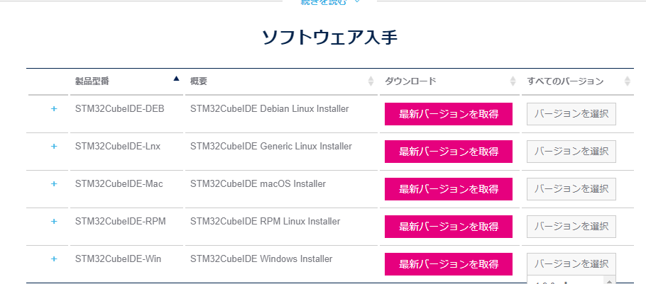
環境構築
インストールのダウンロード
https://www.st.com/ja/development-tools/stm32cubeide.html
ひとまずWinの最新版をインストール(Macの人はmacで)

Slide 4
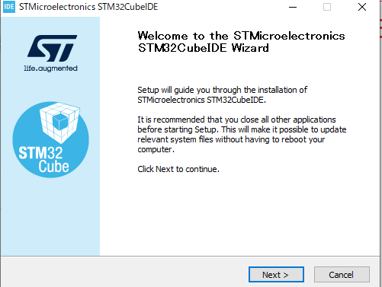
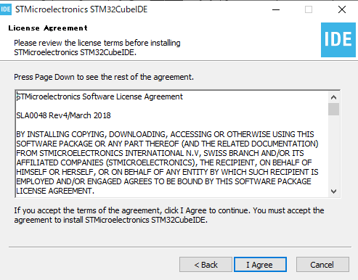
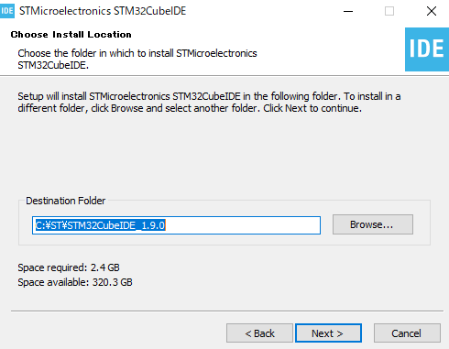
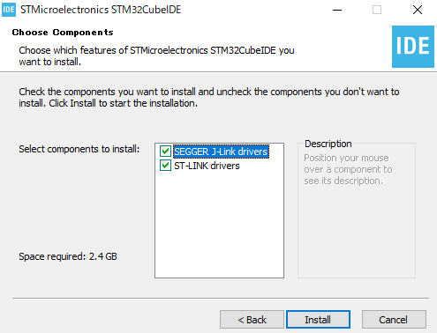
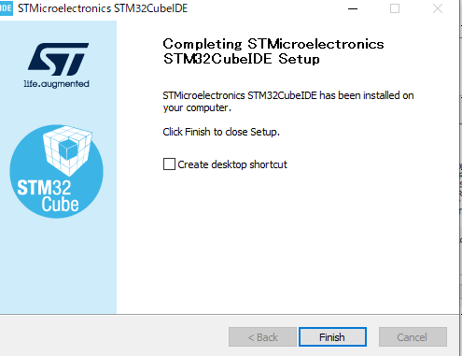
CubeIDEのインストール
Next
I Agree
Next
両方のチェックを確認してInstall
デスクトップにアイコンが欲しかったらチェックつければおけ

Slide 5
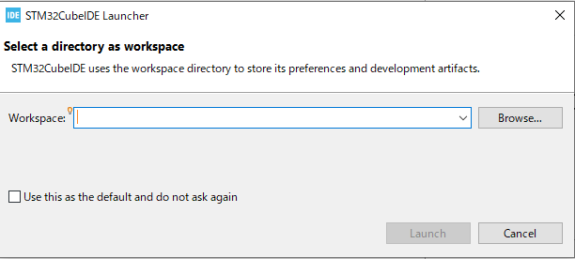
ワークスペースの設定
ここはプロジェクトを入れる箱のようなものです。
基本的にワークスペースは1つでプロジェクトを複数作るイメージ。
ワークスペースごとに画面のレイアウトや表示が変更できます
好きな場所(自分がわかるところ)に
フォルダを作ってBrowseで選びましょう

Slide 6
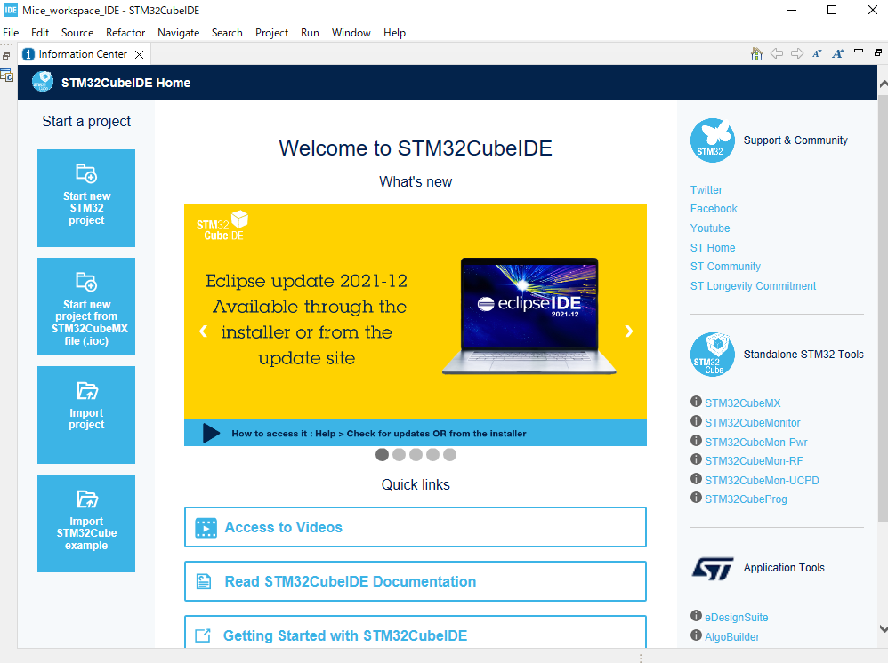
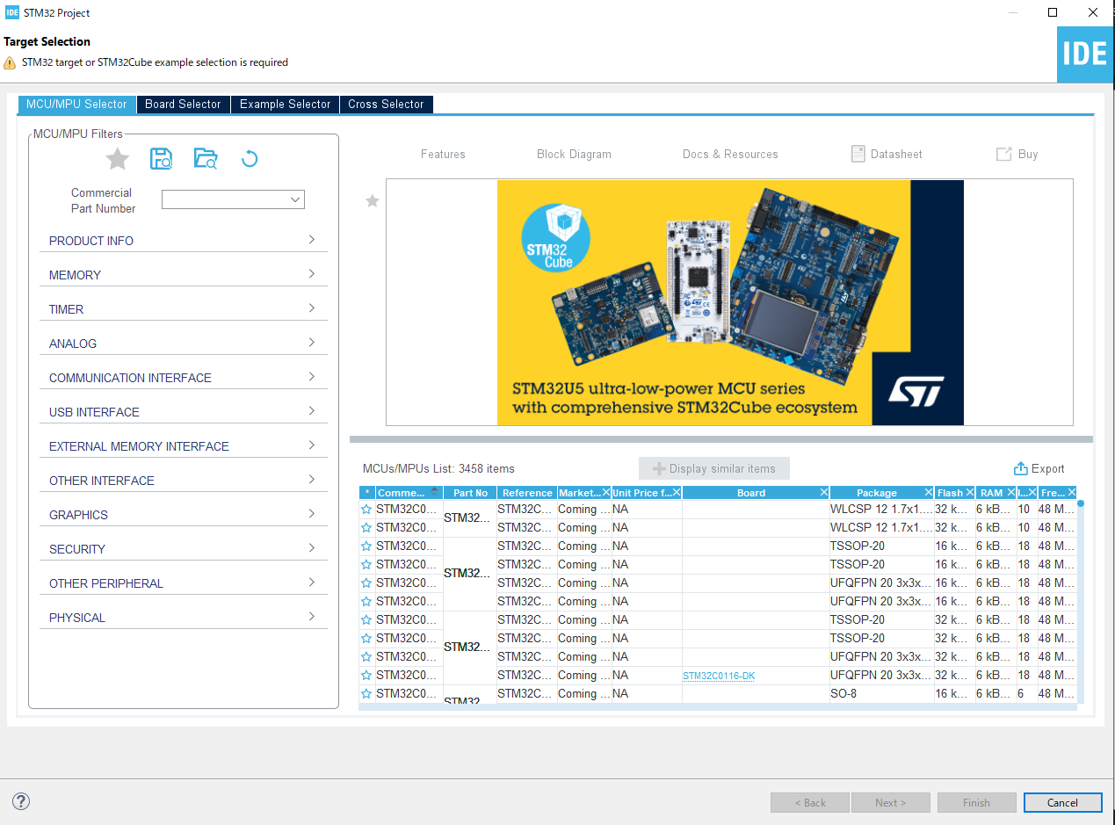
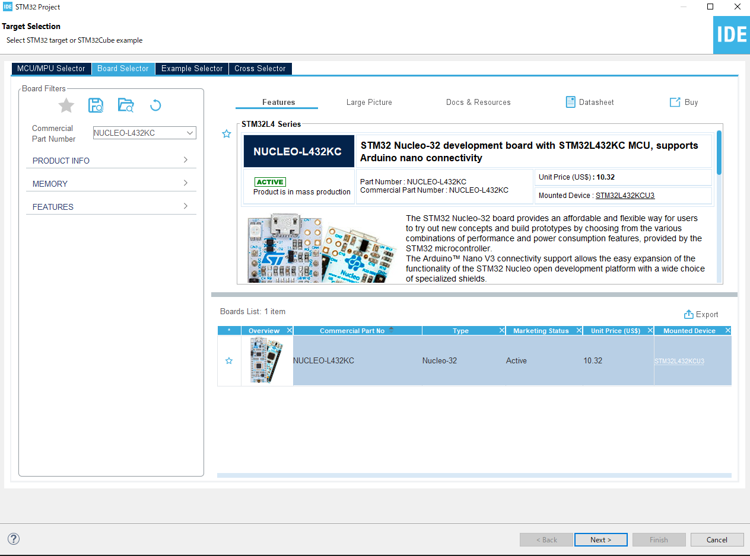
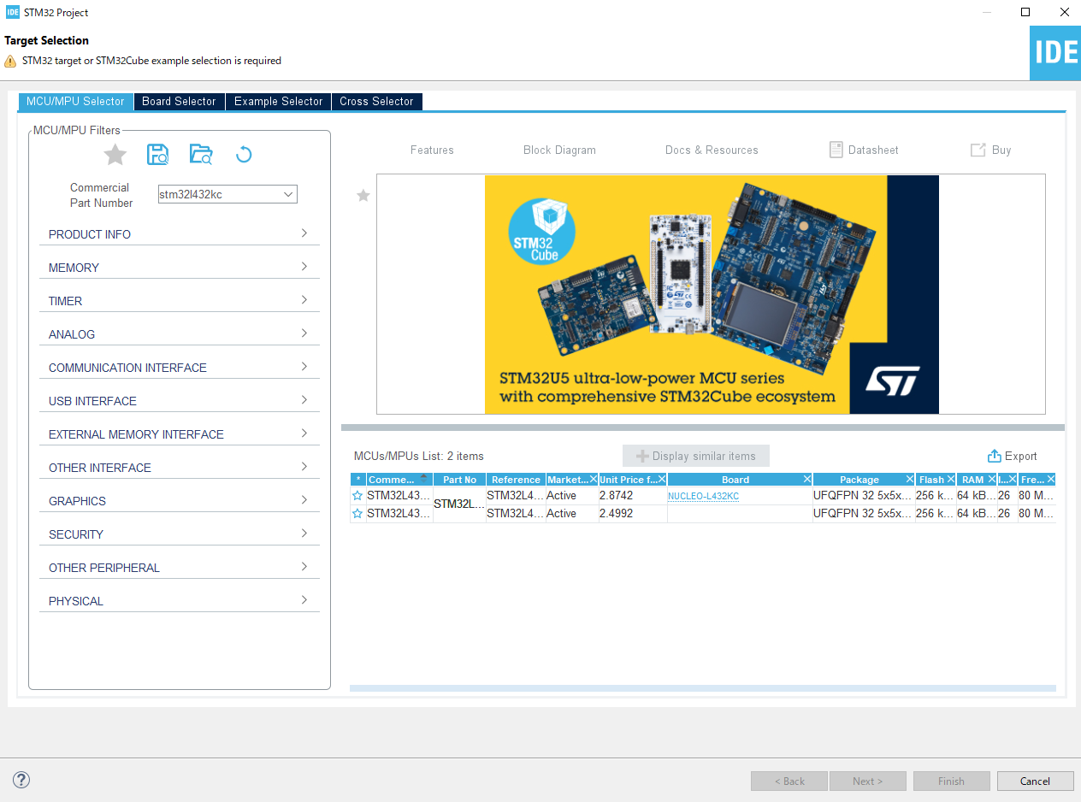
プロジェクトの作成
使ってるマイコンを検索
「stm32l432kc」
「Nucleo-l432kc」をクリック
「Nucleo-l432kc」を選択してNext

Slide 7
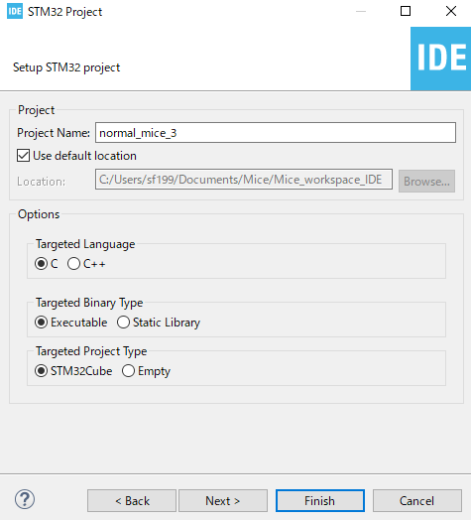
プロジェクトの制作
Project Nameだけ好きな名前を打ち込んでFinish

Slide 8
日本語化(やりたかったらどうぞ)
https://qiita.com/forest1/items/30a0fe08dd256a247ff0

Slide 9
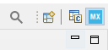
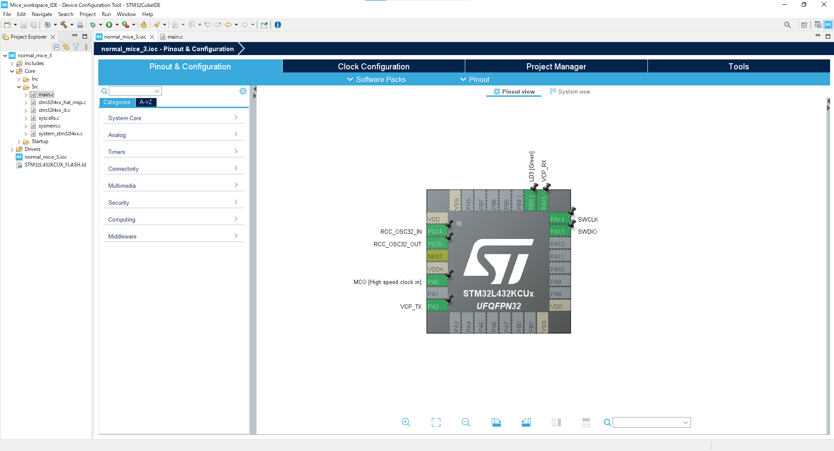
画面説明
C:c言語を書くモード
MX:cubeMXでデバイスの設定を書くモード

Slide 10
画面説明:cubeMX(Pinout & Configuration)
Pinの構成設定
Ctrl+Sでコードが生成される
Pin配置の設定

Slide 11
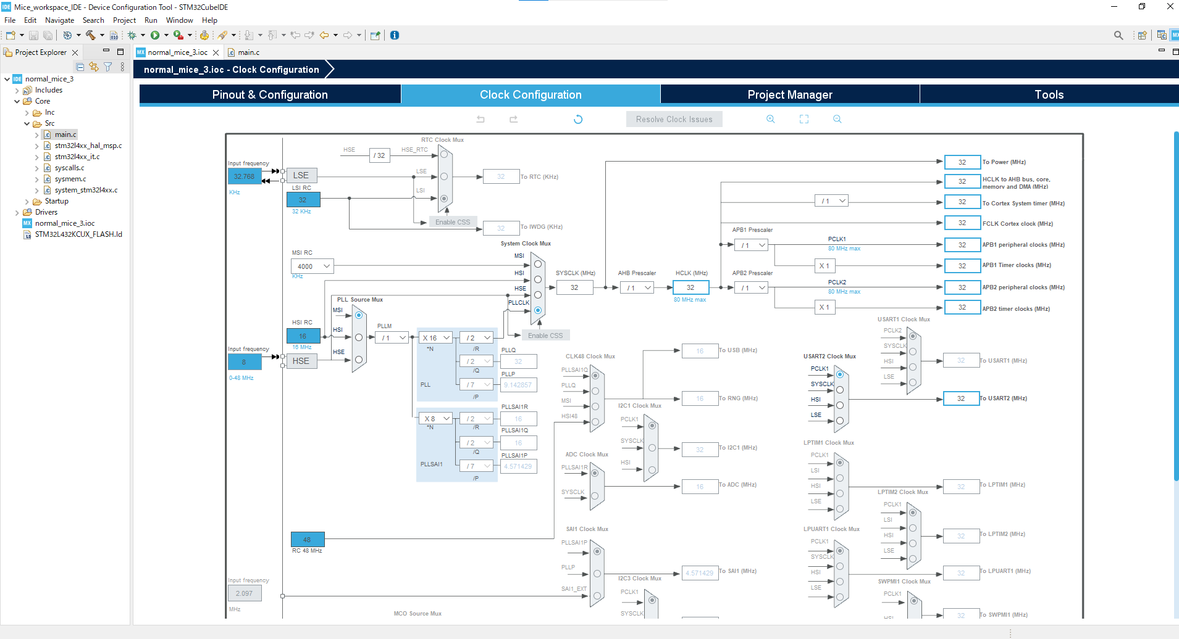
画面説明: cubeMX(Clock Configuration)
クロックの設定

Slide 12
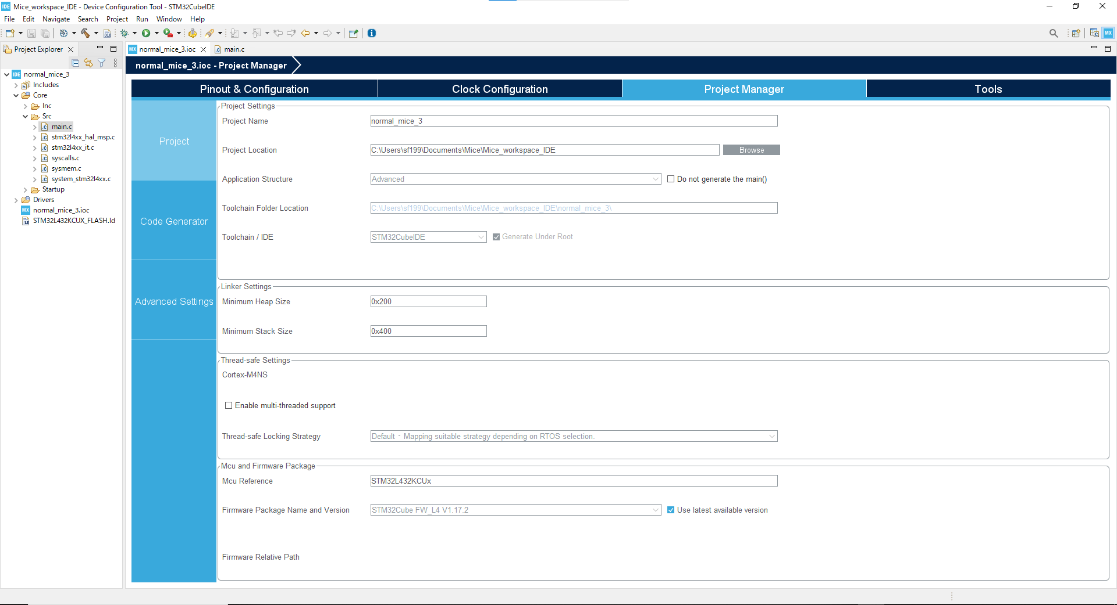
画面説明: cubeMX(Project Manger)
Pinの構成設定
諸設定の画面

Slide 13
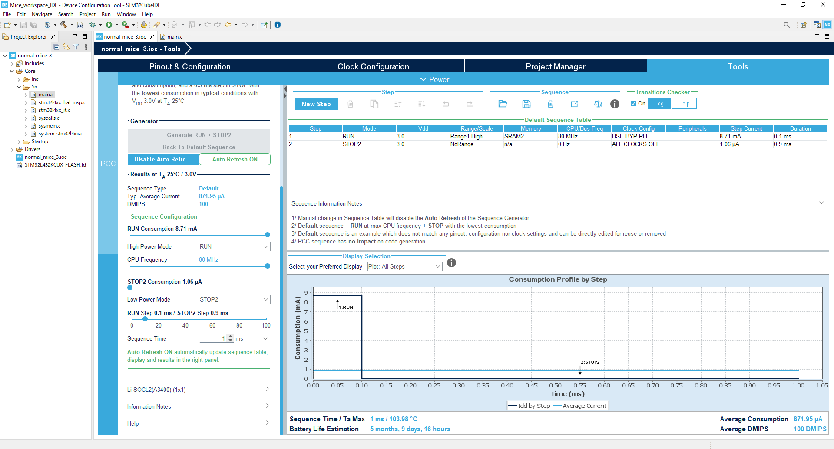
画面説明: cubeMX(Tools)

Slide 14
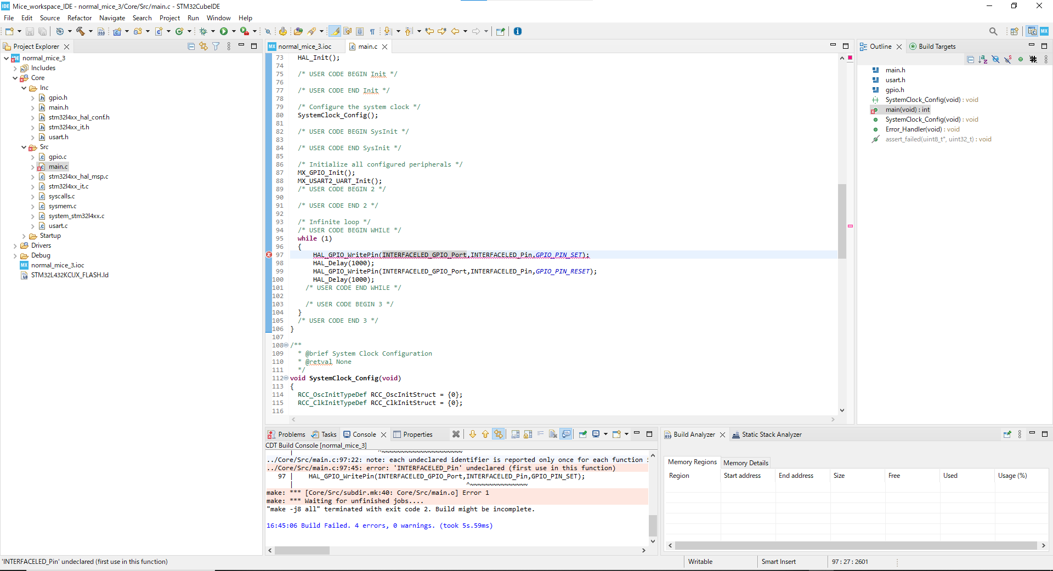
画面説明: C言語の記述
Coreにメインの関数があります．(Srcにソースファイル、Incにヘッダーファイル)
デバックや実行

Slide 15
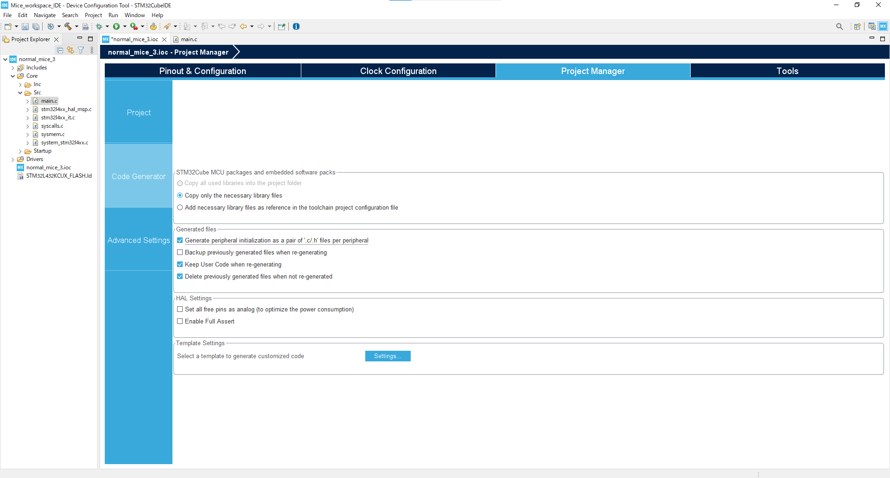
前準備
Project Manager→Code Generator→Generate peripheral initialization as a pair of ‘.c/.h’ files per peripheralにチェックを入れる
各ペリフェラルの機能ごとにソースファイルとヘッダーファイルが作られるようになります。
Ex)
ADC→adc.c adc.h
I₂C→i2c.c i2c.h
これによって自分で作ったファイルでHALの機能を使いたいときにmain.hではなく，各機能ごとにインククルードできます。

Slide 16
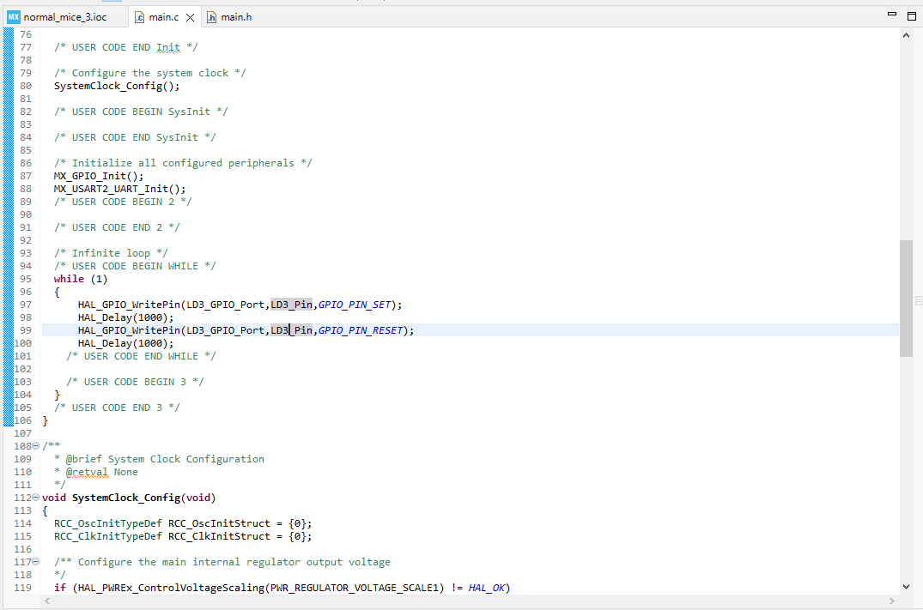
ビルド
Ctrl+Bでビルドしましょう．
Main.cのwhile文の中に
HAL_GPIO_WritePin(LD3_GPIO_Port,LD3_Pin,GPIO_PIN_SET);
HAL_Delay(1000);
HAL_GPIO_WritePin(LD3_GPIO_Port,LD3_Pin,GPIO_PIN_RESET);
HAL_Delay(1000);
と書いて、Ctrl+B
構文があってるか確認してくれます

Slide 17
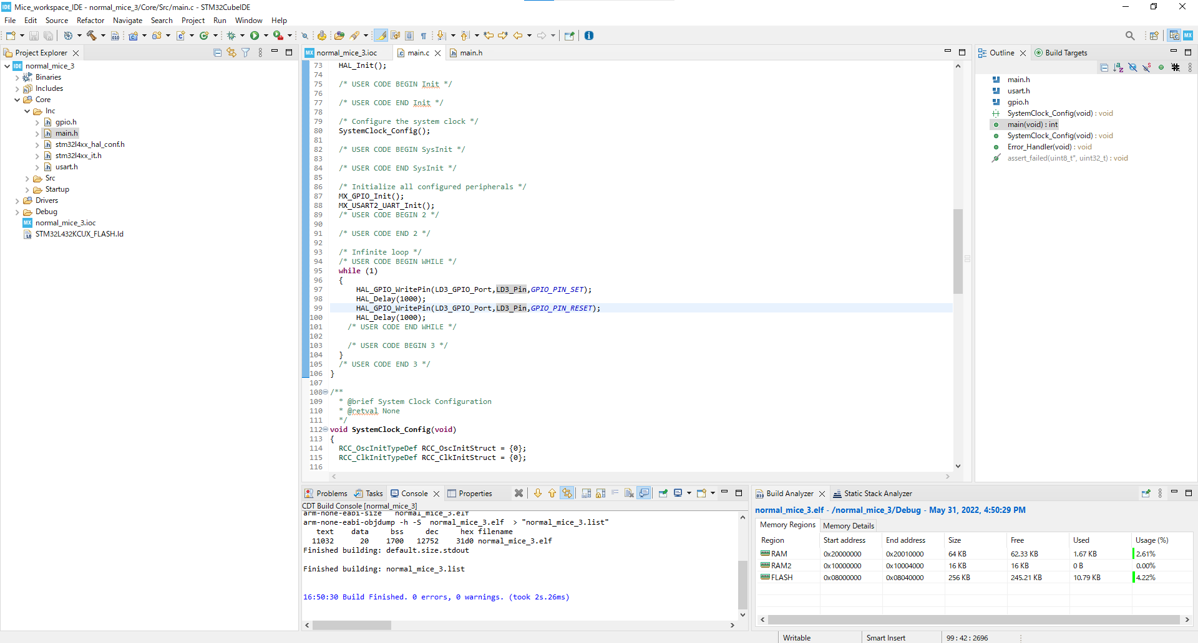
デバック&実行を行う
左の虫みたいなやつがデバックで再生ボタンが実行

Slide 18
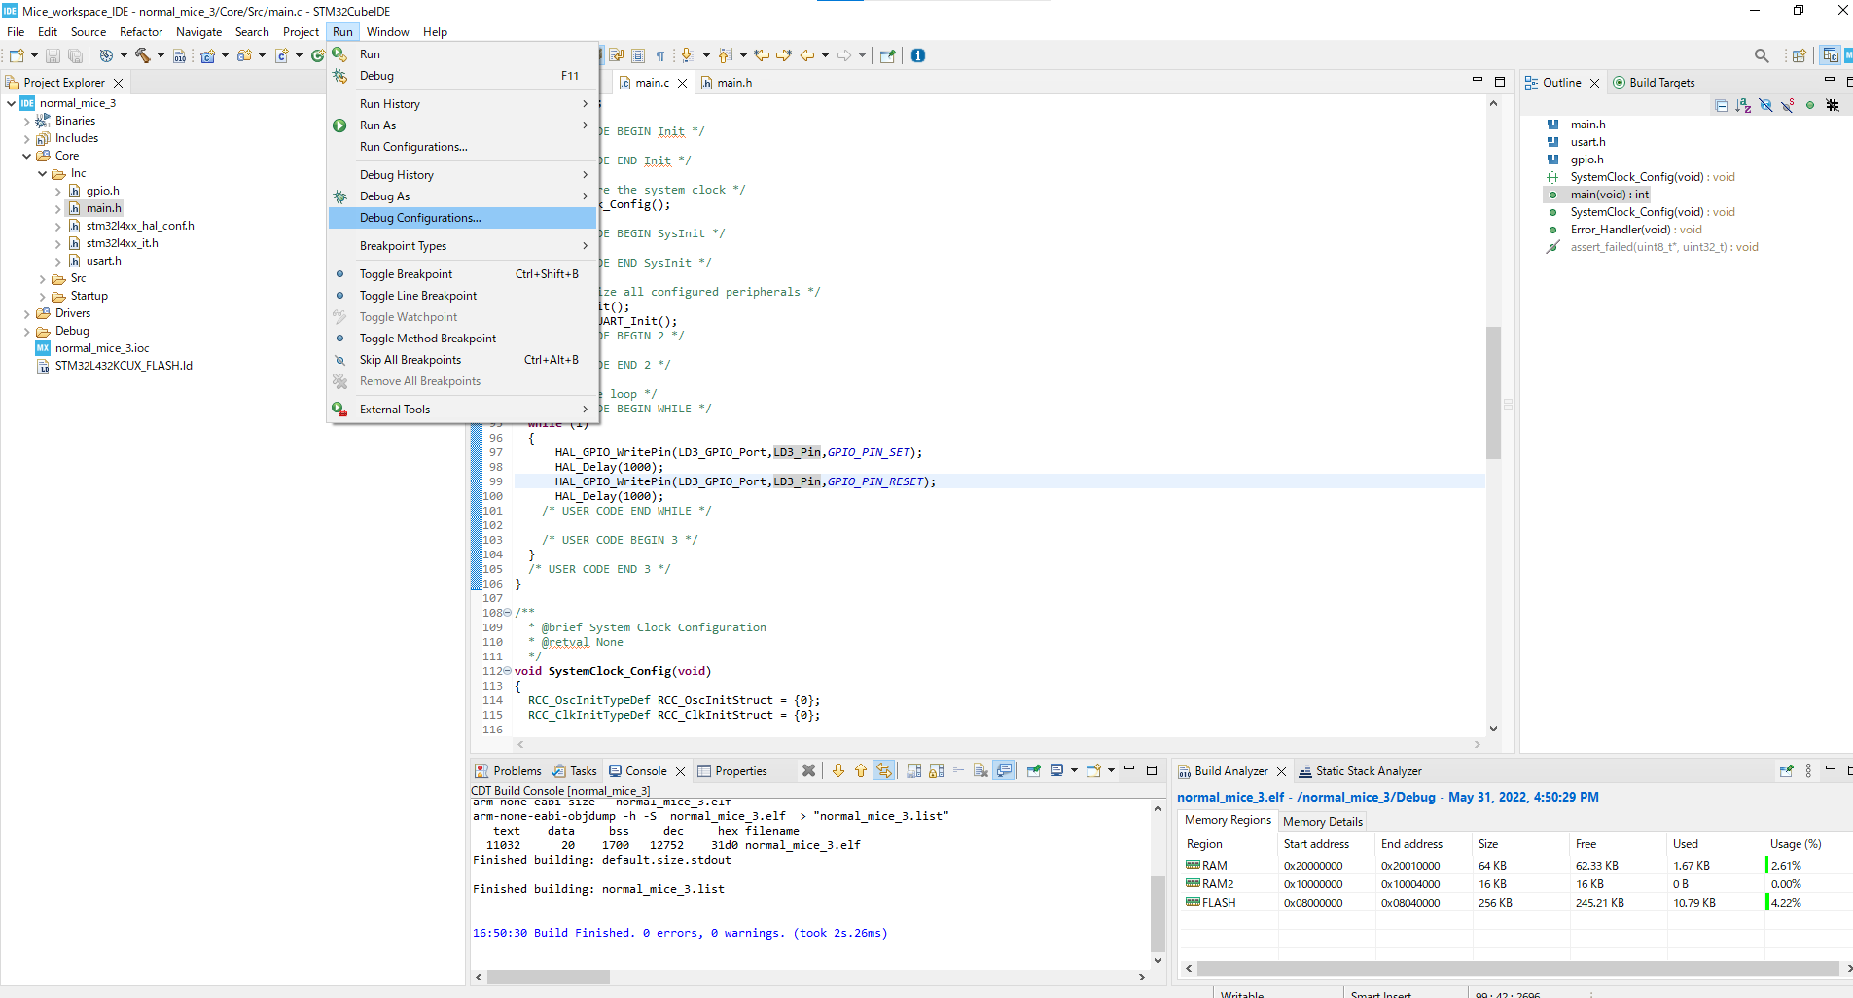
デバッカーの設定
Run→Debug Configurationsを選択

Slide 19
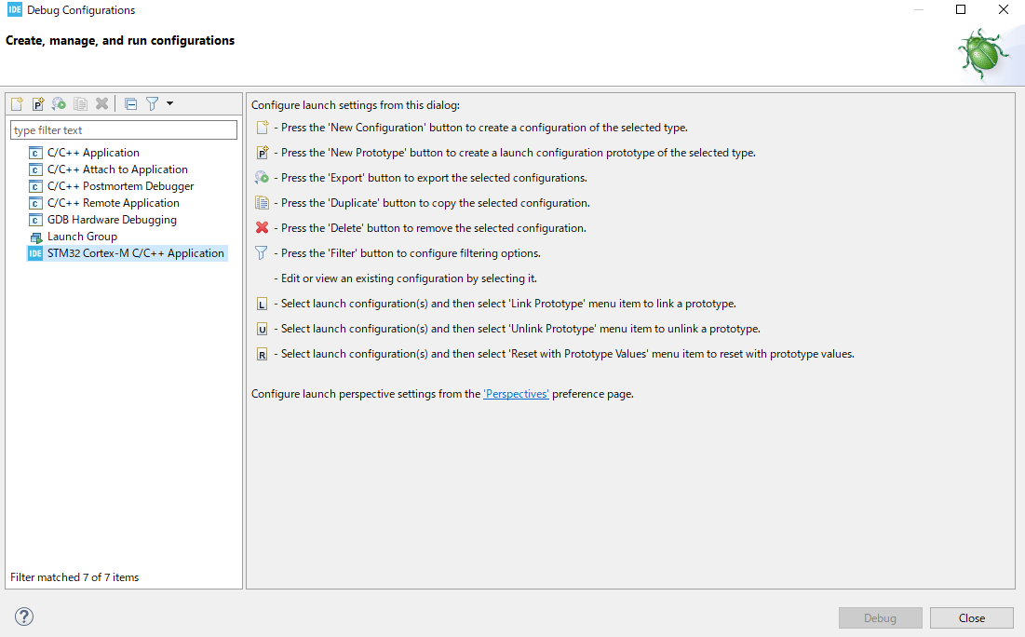
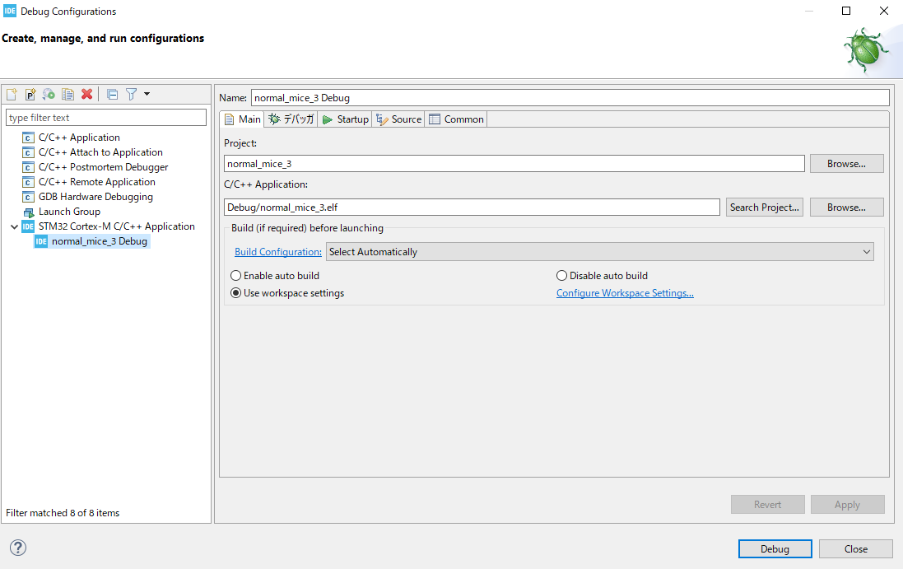
デバッカーの設定
STM32 Cortex-M C/C++ Applicationをダブルクリック
そのままDebug

Slide 20
デバッカーの設定(jlinkへの変更)
http://blog.livedoor.jp/tec_kanpaku/archives/24986973.html
この通りにStlinkからjlinkに変更しましょう。

Slide 21
デバック&実行を行う
虫ボタンを押す

Slide 22
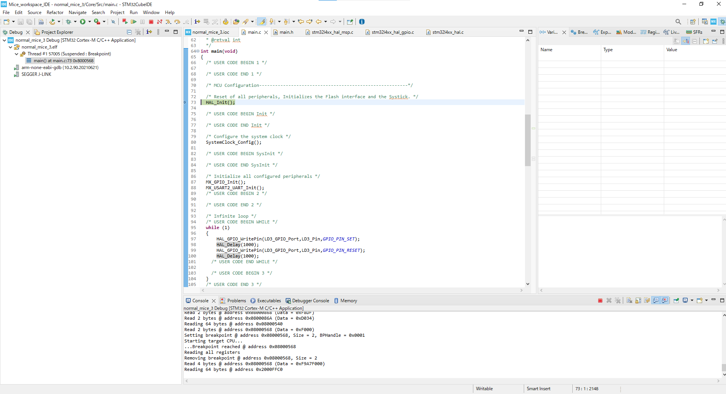
デバック&実行を行う
再生ボタンを押すとプログラムが動きます。中止ボタンでデバックを中止します

Slide 23
CubeMX設定編
福田真悟

Slide 24
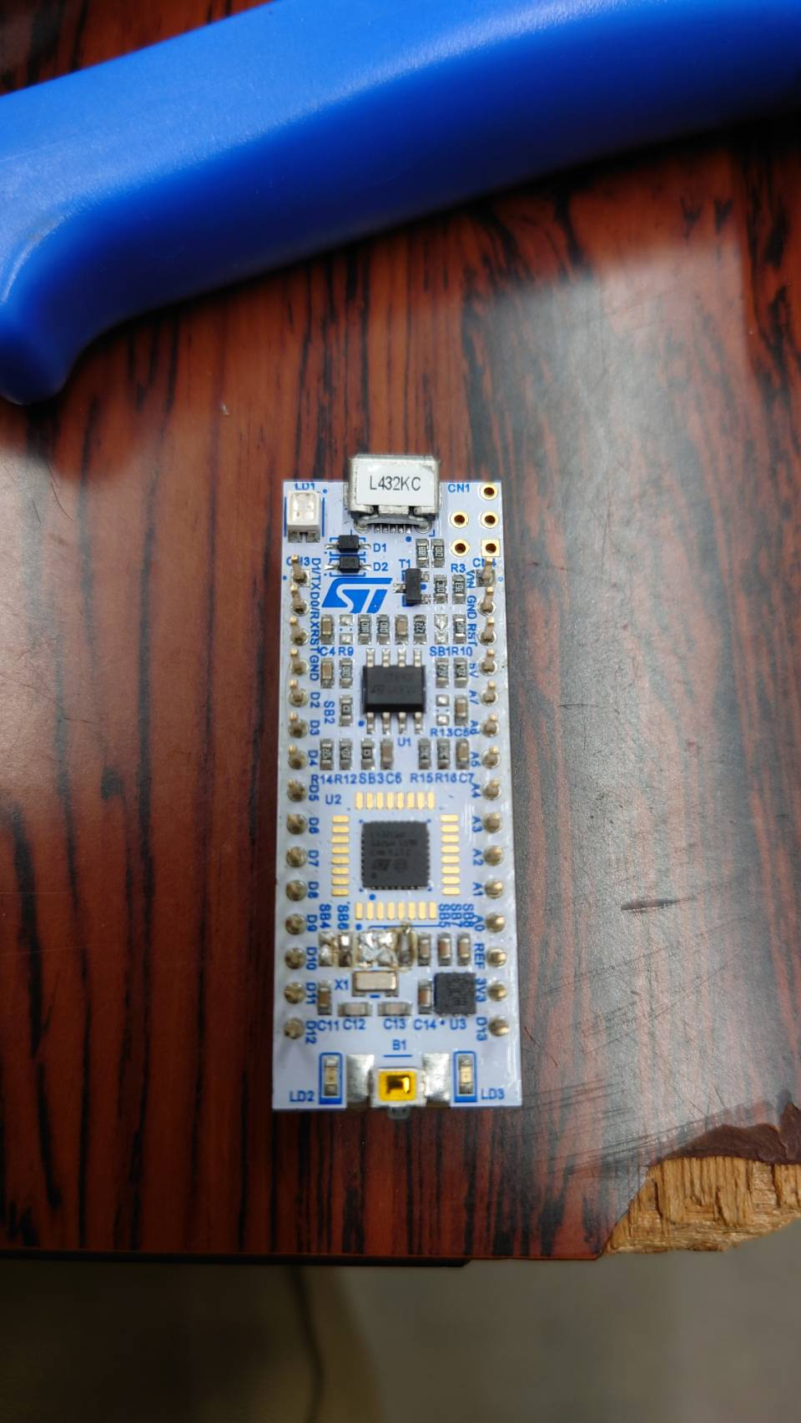
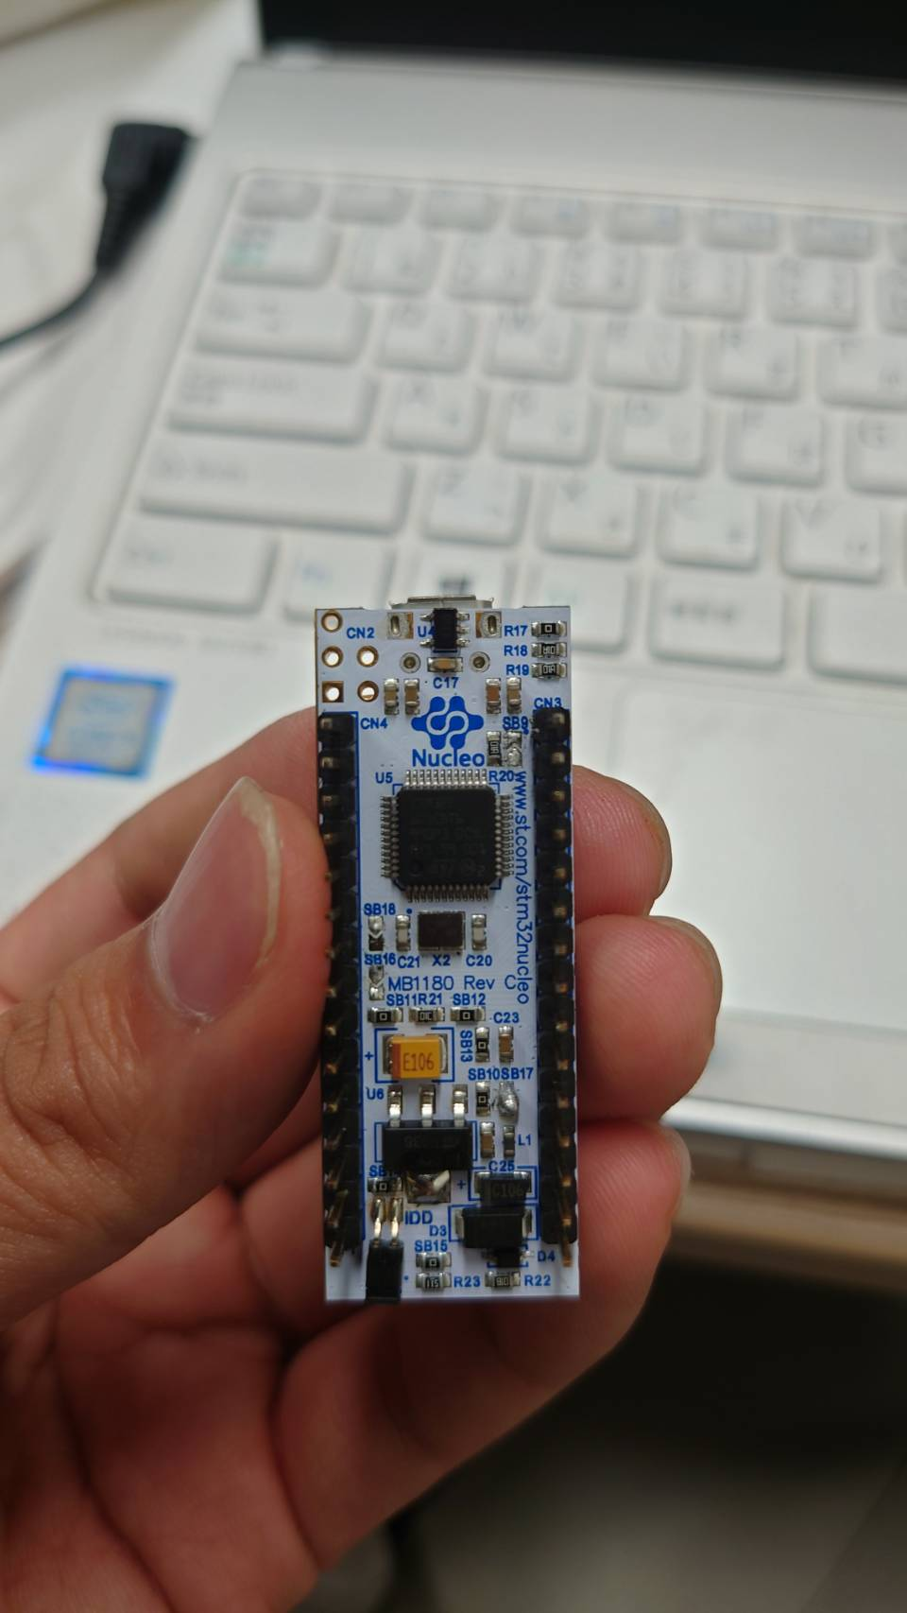
先にNucleo側の半田づけ
J-link後に剥がす
外部電源で動くようにするため
2つ剥がす
2Pin使えるようにするため
ここ一部半田を剥がして一部つける
クロック設定のため
1つ半田を盛る
クロック設定のため
理由はここで
https://www.stmcu.jp/design/document/users_manual/52252/

Slide 25
リファレンスマニュアル
https://www.st.com/resource/en/reference_manual/rm0394-stm32l41xxx42xxx43xxx44xxx45xxx46xxx-advanced-armbased-32bit-mcus-stmicroelectronics.pdf
マイコンについて書いてあります
https://www.st.com/resource/en/user_manual/dm00173145-description-of-stm32l4l4-hal-and-lowlayer-drivers-stmicroelectronics.pdf
HALのついて

Slide 26
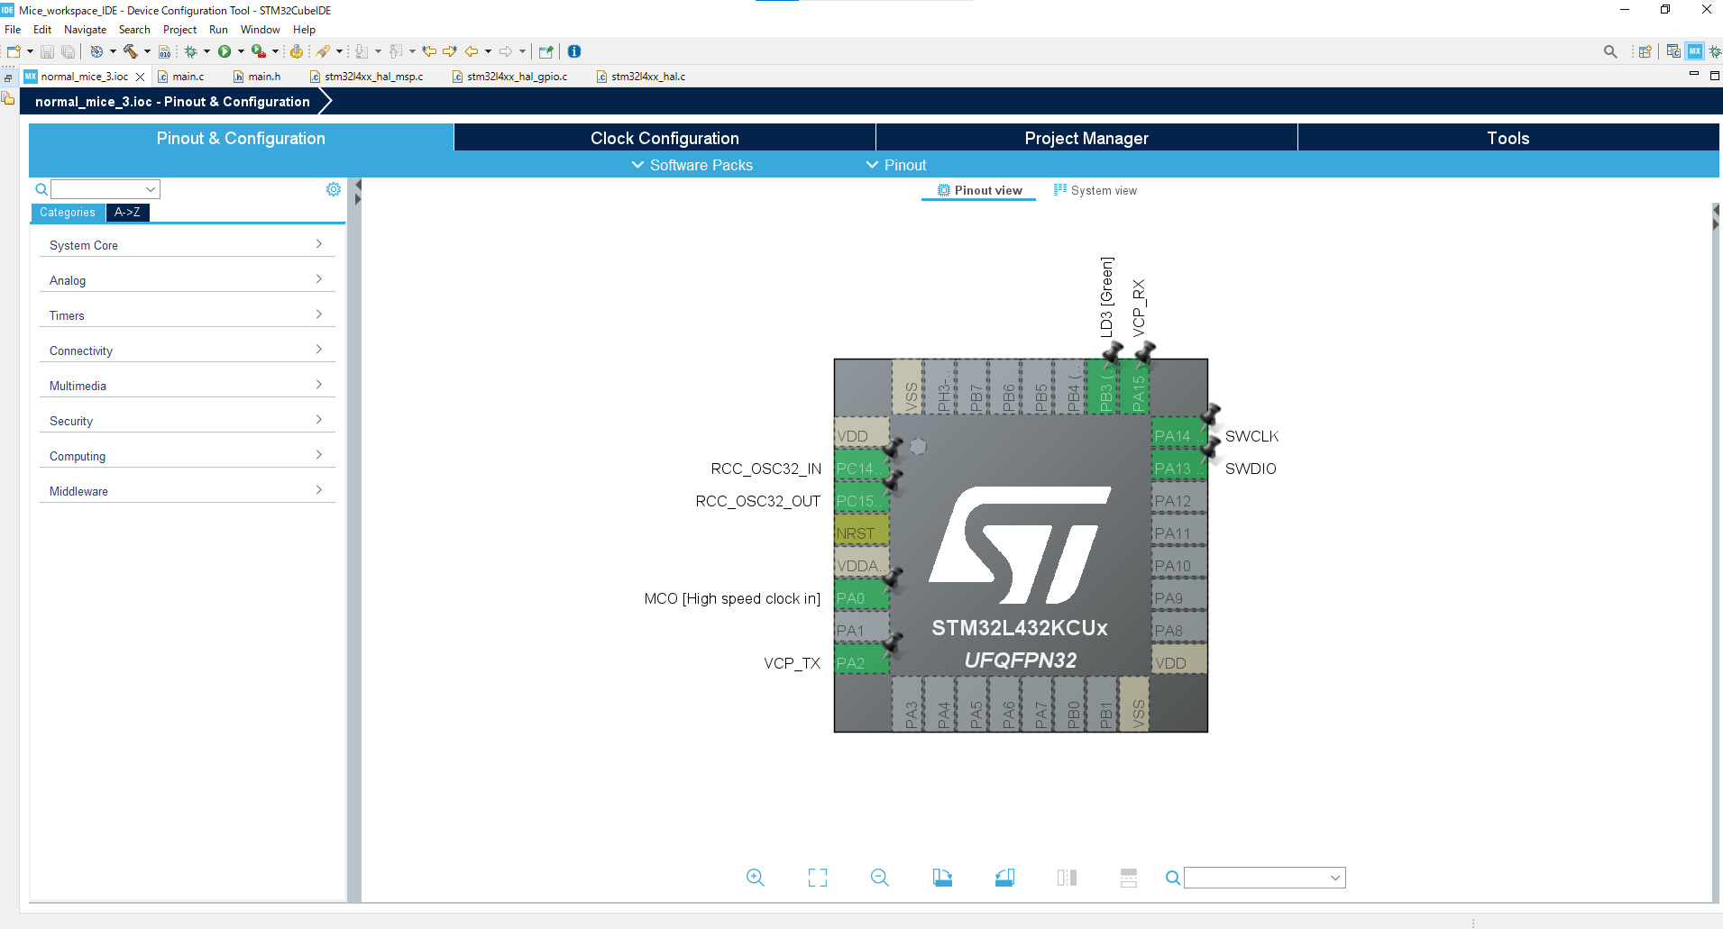
CubeMXのPin設定を行おう(マウス用)
もう決まってる場合は決めてある通りの設定しよう
設計の前にやる人について。
最初に重要なPinから選ぼう。
I2c通信
Timer
AD変換
クロック(今回はMCO)
Usart(VCP_TX,RX)
STlink(SWCLK,SWDIO)

Slide 27
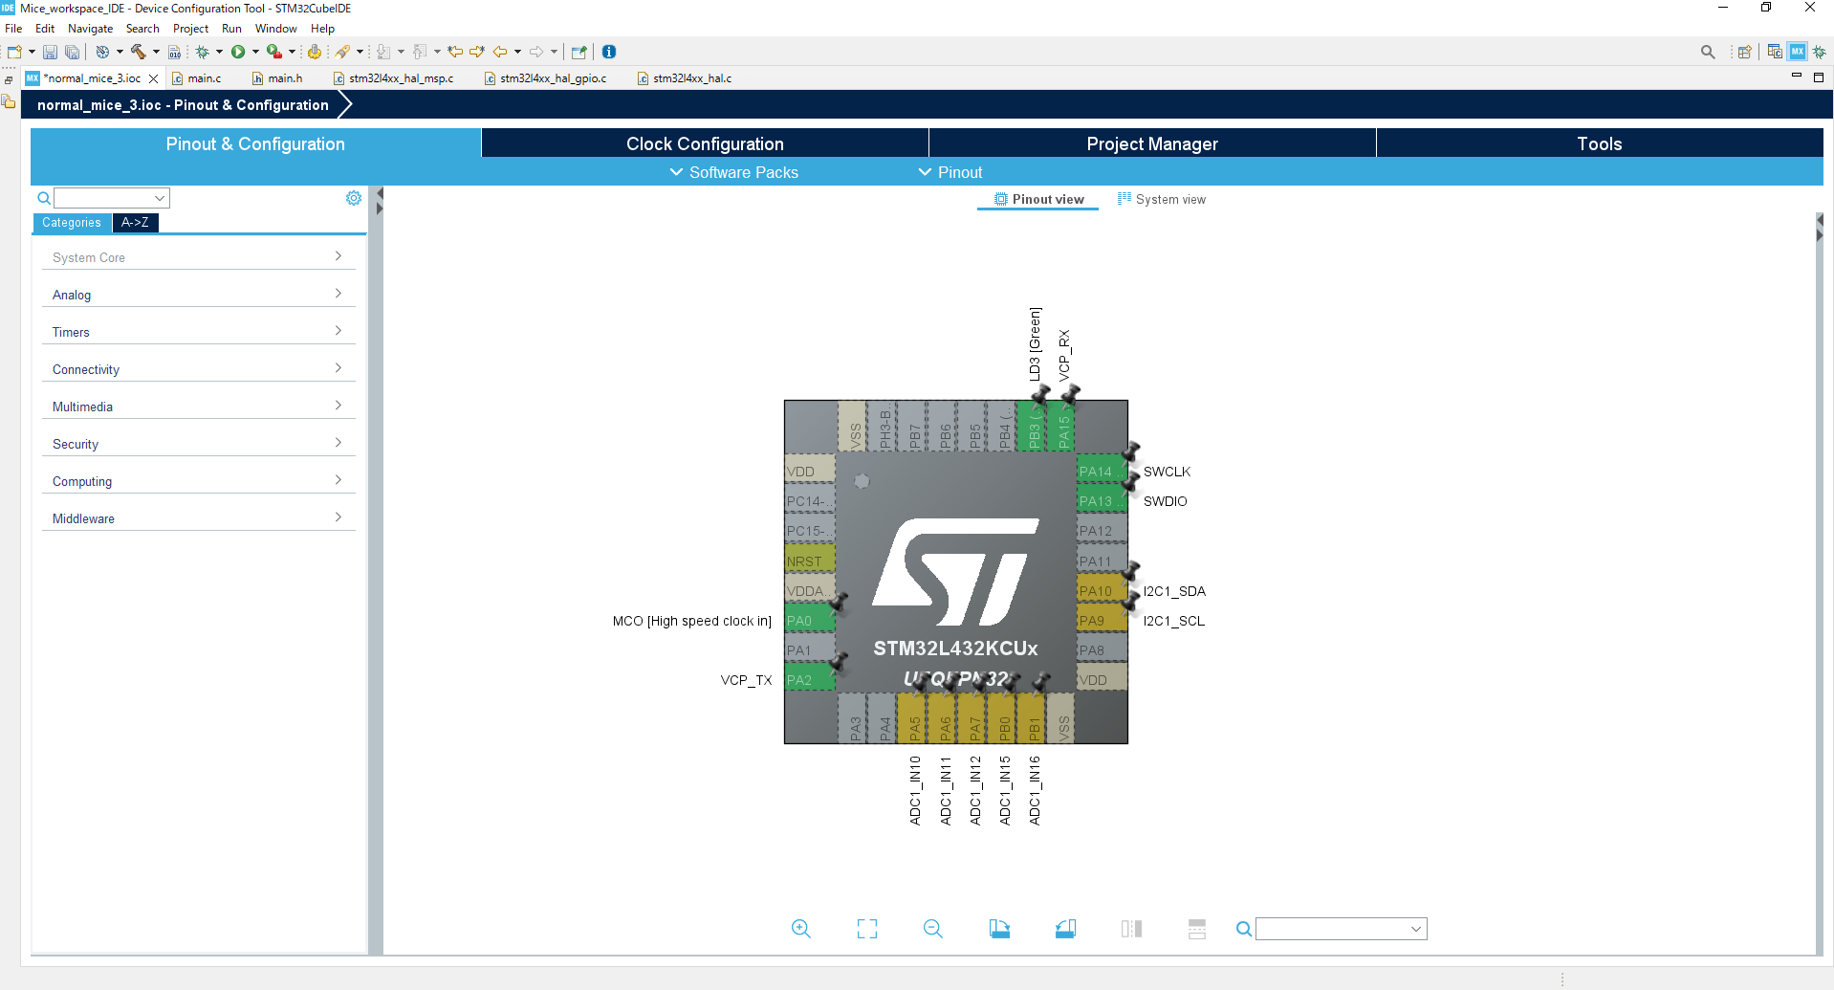
CubeMXのPin設定を行おう(マウス用)
MCO,SW,VCPは初期から変更しない。
RCCは2ついらないのでreset
I2C1は右のほうのものを使う。
ADC1は下のほうに集まっているためその中から5つ選択(バッテリー1つ、センサー4つ)

Slide 28
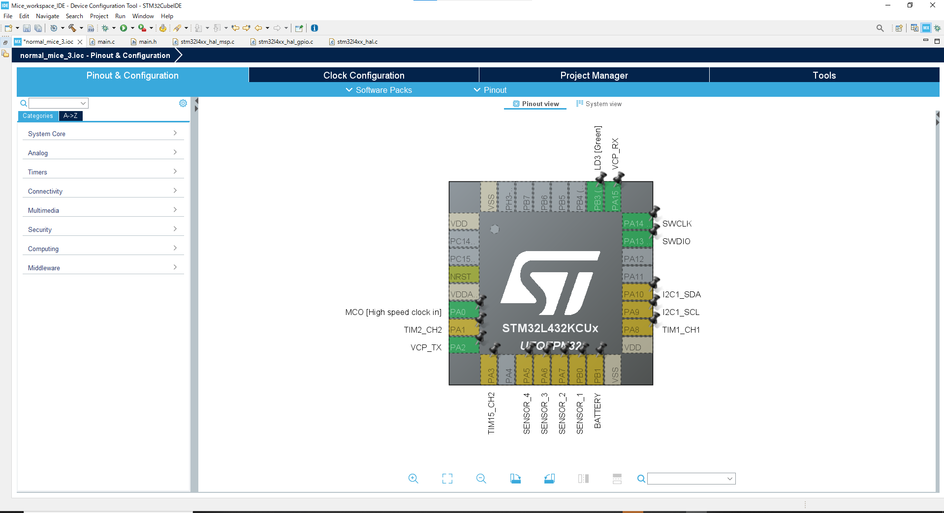
CubeMXのPin設定を行おう(マウス用)
TIMERを3つ探す。
(左右のモータとスピーカー)
TIM1,TIM2,TIM15を使用

Slide 29
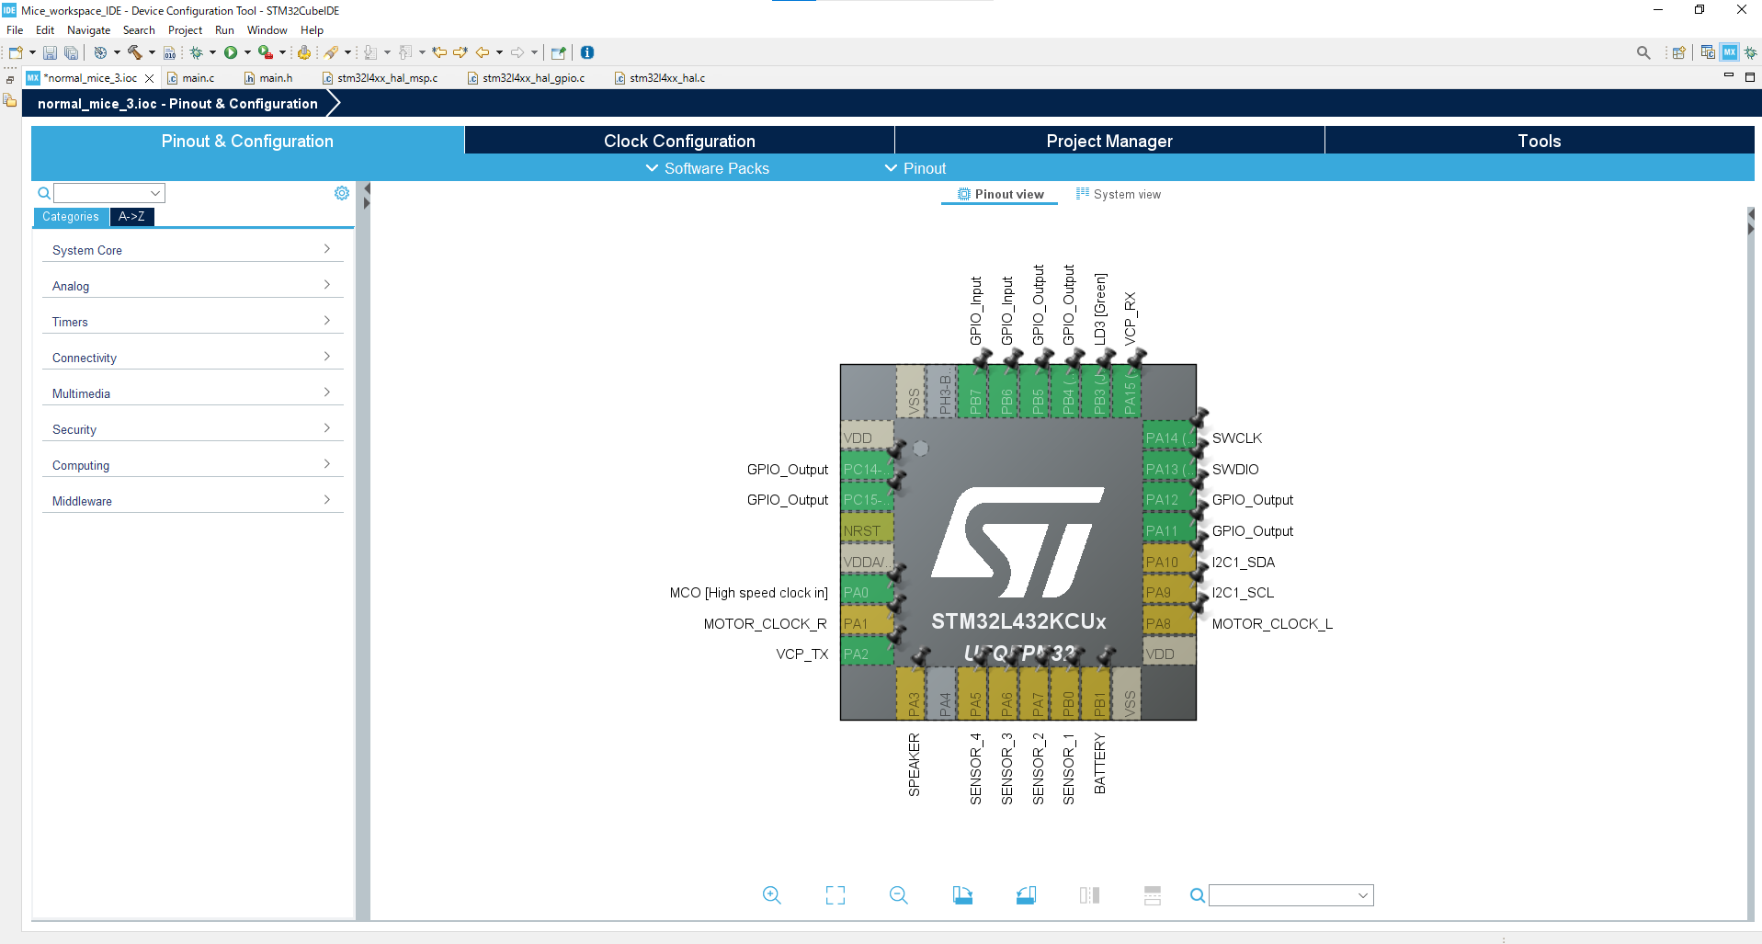
CubeMXのPin設定を行おう(マウス用)
あとはGPIOの設定。
スイッチの入力2つ
LEDの出力(LD3)1つ
センサーLEDの出力2つ
モータenableの出力1つ
モータresetの出力1つ
モータCW/CCWの出力2つ
の設定。

Slide 30
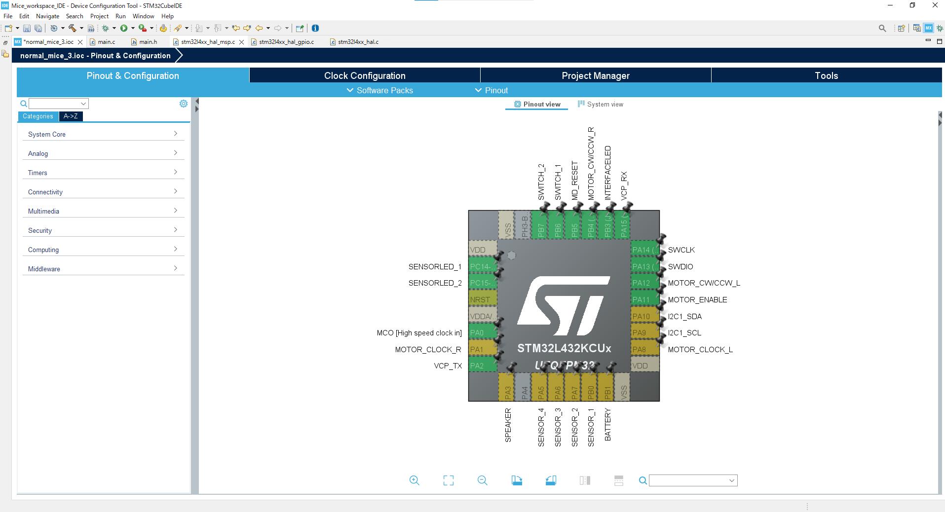
CubeMXのPin設定を行おう(マウス用)
Pin設定完了

Slide 31
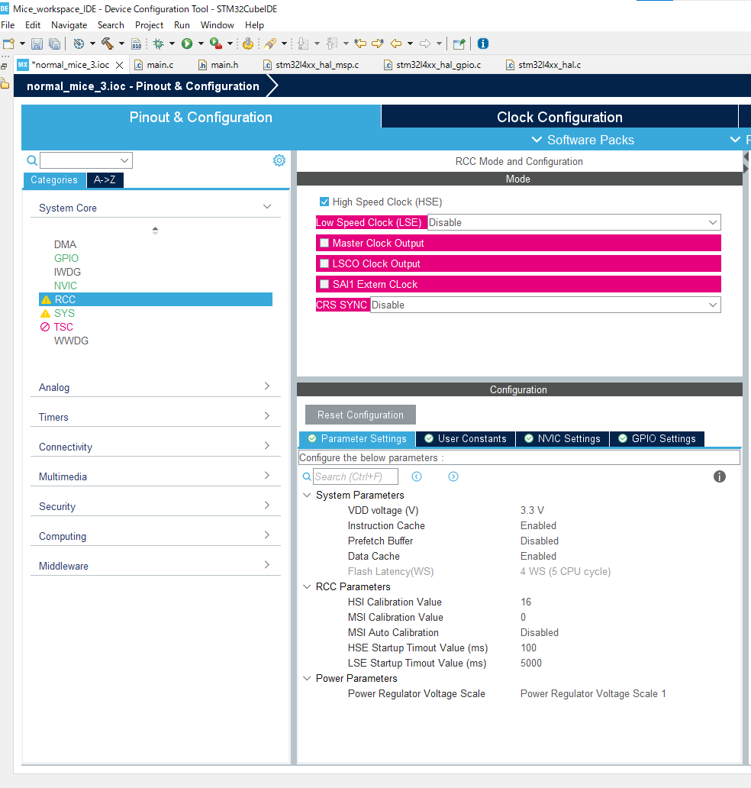
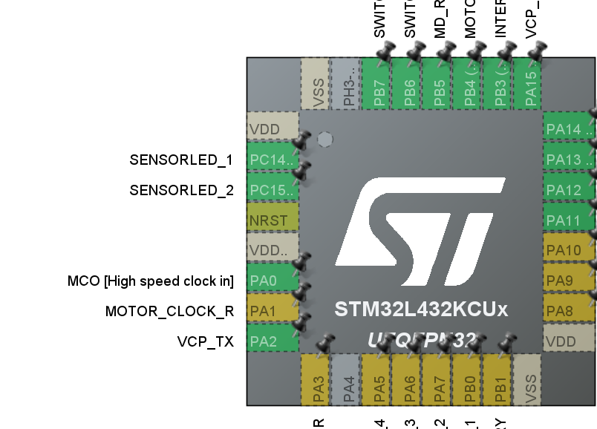
クロックの設定
PA0をMCOのままで
System Core→RCCを選択
そこでHigh Speed Clockにチェック。他はdisable

Slide 32
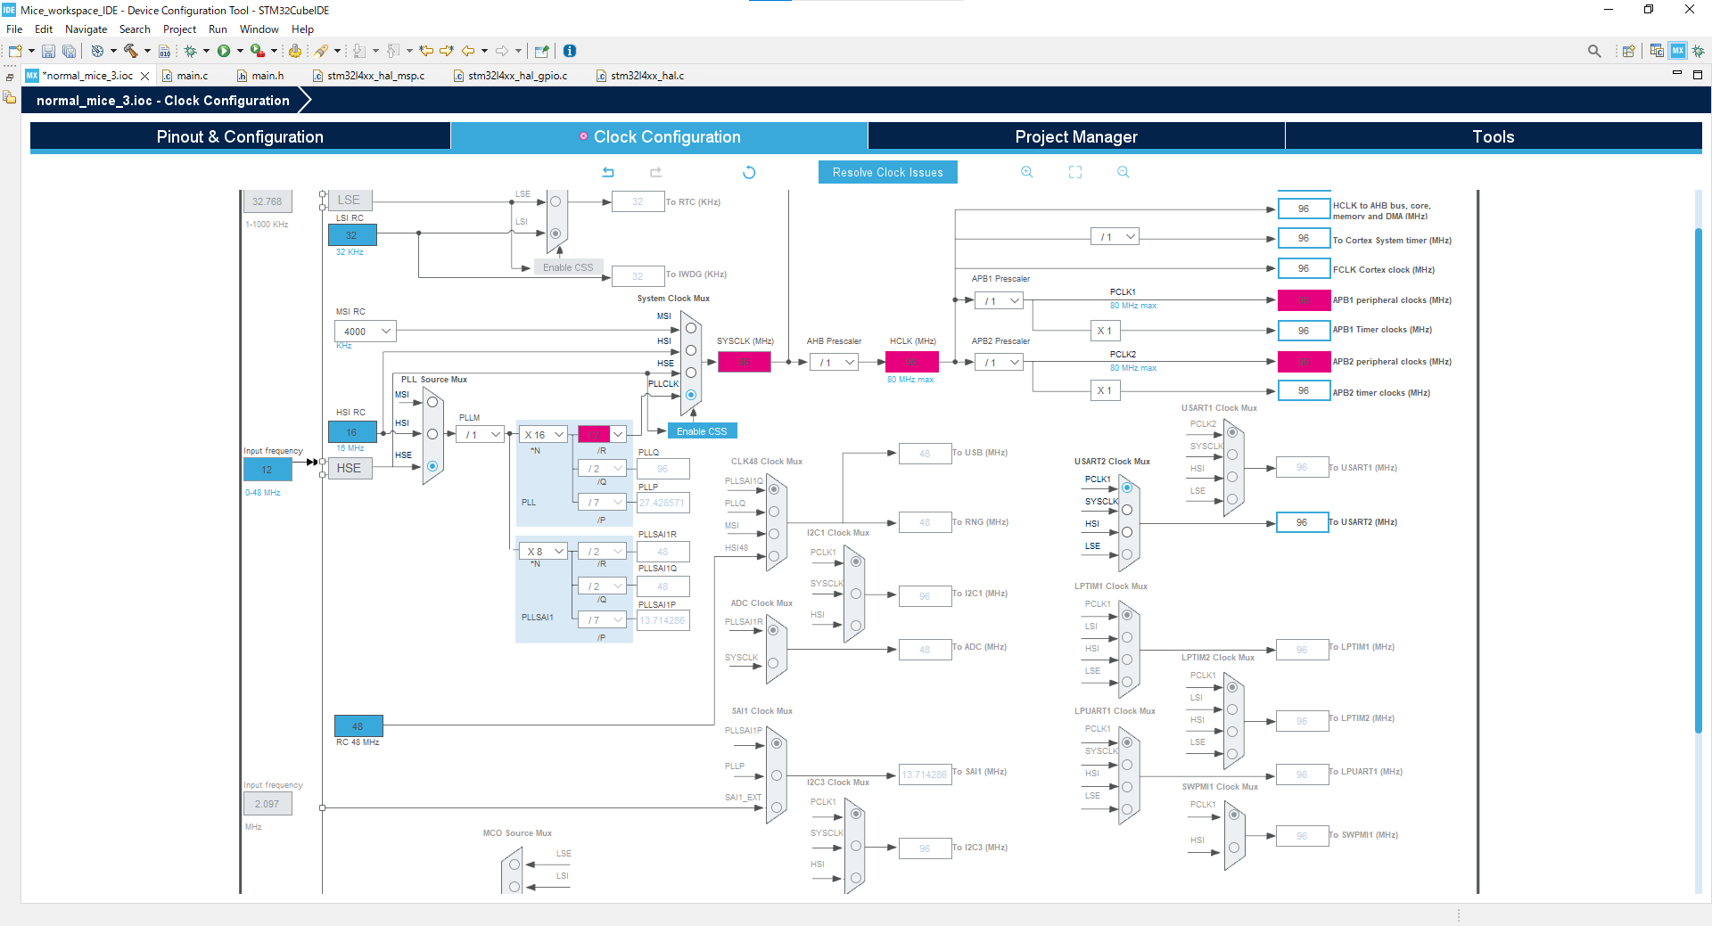
クロックの設定
終わったら赤くなるので修正する
MSOのクロックからの入力を確認。今回は12Hzの水晶を使っているので12に変更
また、PLLを一番下にする

Slide 33
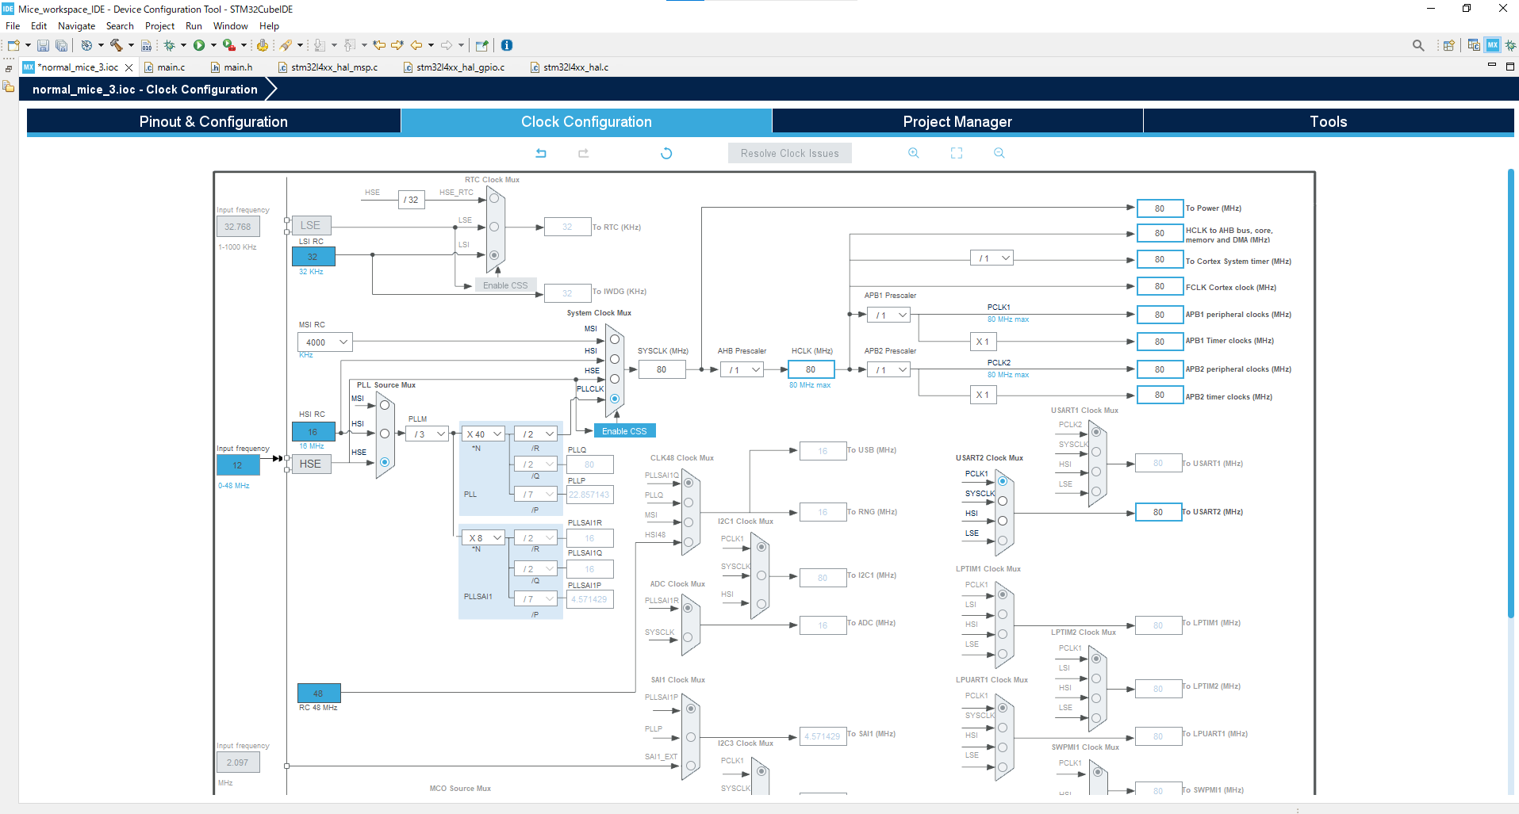
クロックの設定
これで80MHzでコードが動きます。強つよ
ここがmaxの80になっていればOK
なっていないならここに80をうちこむ

Slide 34
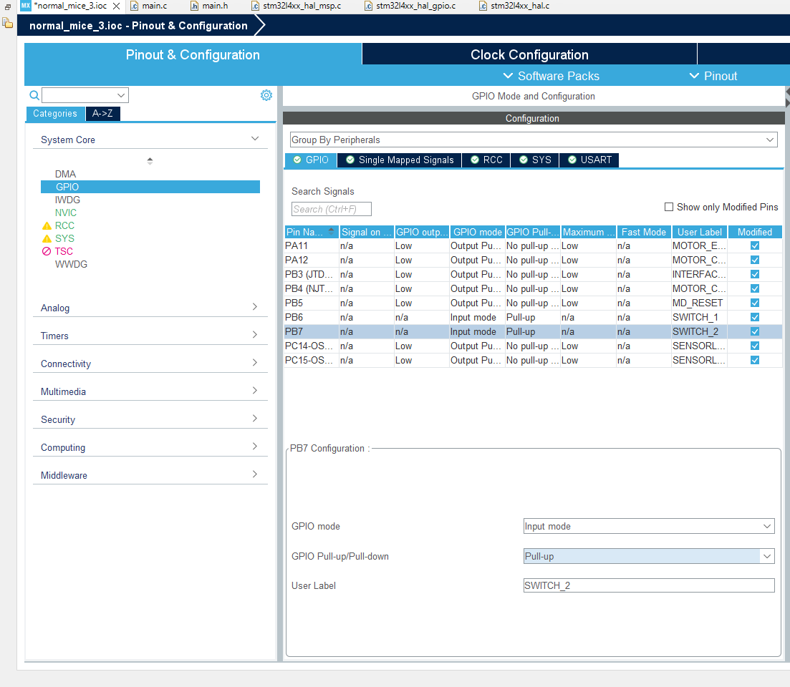
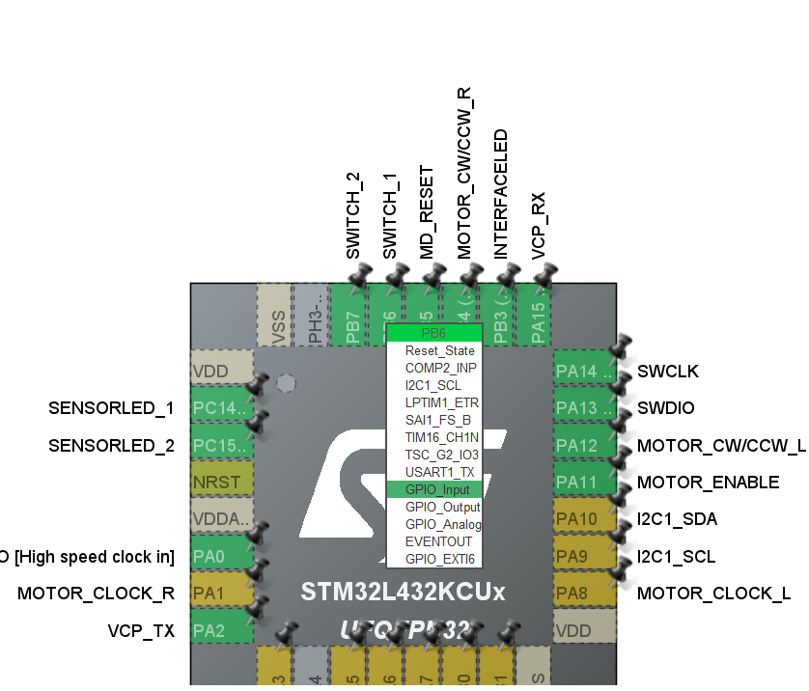
GPIOの設定
System Core→GPIOを選択
GPIO inputのプルアップは勝手にやってくれるらしいのでそのままつないであります。そのためここでPB6,7はPull-upに変更
ピンを右クリックでGPIO input or outputを選ぶ

Slide 35
GPIOテストコード
// test LED2(Lチカ)
HAL_GPIO_WritePin(INTERFACELED_GPIO_Port,INTERFACELED_Pin,GPIO_PIN_SET);
HAL_Delay(1000);
HAL_GPIO_WritePin(INTERFACELED_GPIO_Port,INTERFACELED_Pin,GPIO_PIN_RESET);
HAL_Delay(1000);
// test SWITCH_1,2(スイッチ1でLEDが点いて、スイッチ2でLEDが消える)
if (HAL_GPIO_ReadPin(SWITCH_1_GPIO_Port,SWITCH_1_Pin)==0){
HAL_GPIO_WritePin(INTERFACELED_GPIO_Port,INTERFACELED_Pin,GPIO_PIN_SET);
HAL_Delay(100);
}
if (HAL_GPIO_ReadPin(SWITCH_2_GPIO_Port,SWITCH_2_Pin)==0){
HAL_GPIO_WritePin(INTERFACELED_GPIO_Port,INTERFACELED_Pin,GPIO_PIN_RESET);
HAL_Delay(100);
}

Slide 36
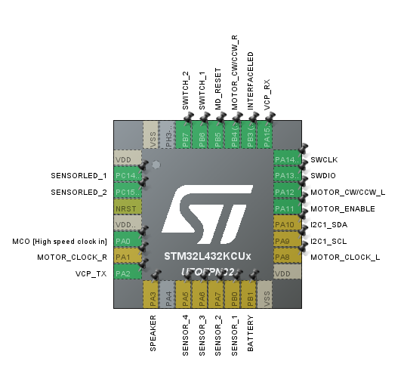
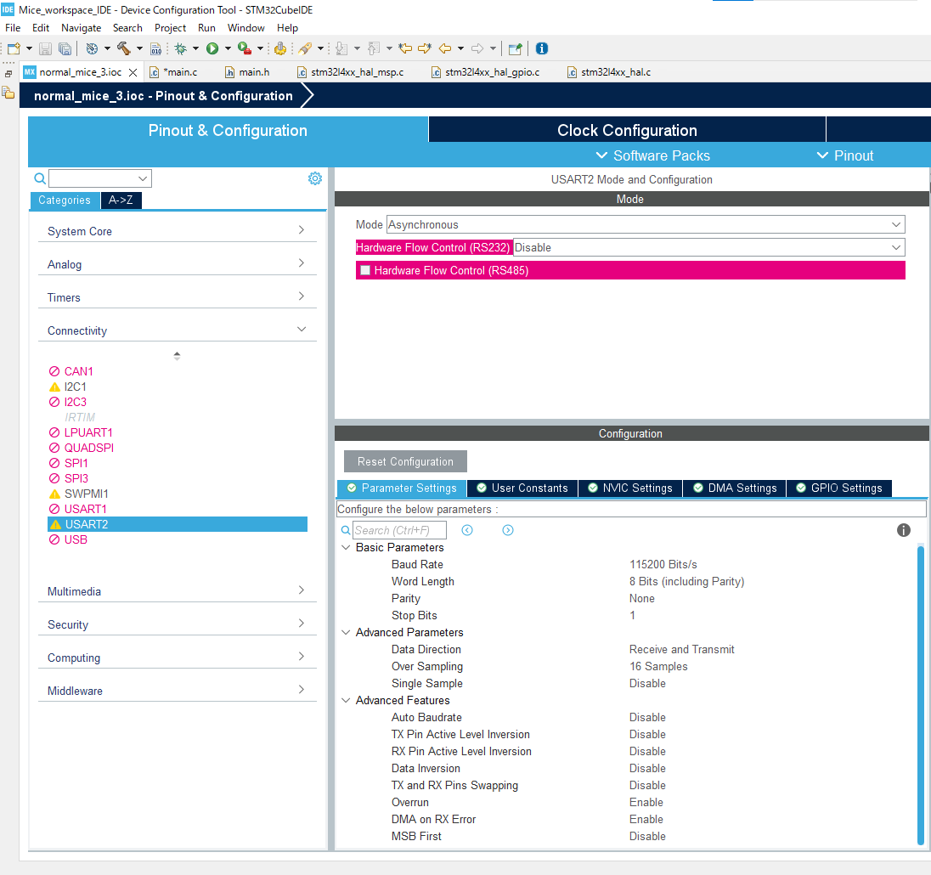
UARTの設定(シリアル通信printf)
VCP_TX,RXは初期のままで
Connectivity→USART2を選択
初期のままで、ここのBasic Parameterは覚えておこう(tera termの設定で使う)

Slide 37
Tera termのインストール
https://eng-entrance.com/teraterm-install
参照

Slide 38
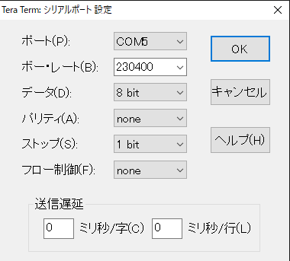
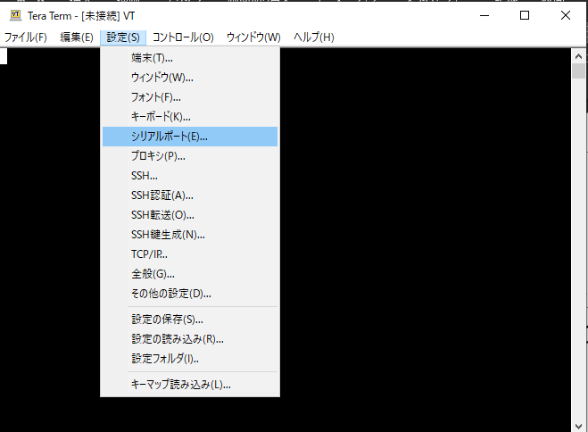
Tera termの設定
ここの設定をさっきのUSARTの設定を合わせる

Slide 39
USRTテストコード1
// test USART1(tera termにHello Worldが送られる)
uint8_t hello[] = "Hello World\n\r";
HAL_UART_Transmit(&huart2, hello, sizeof(hello), 1000);

Slide 40
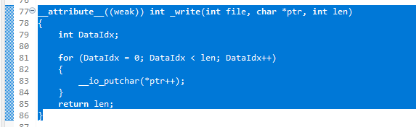
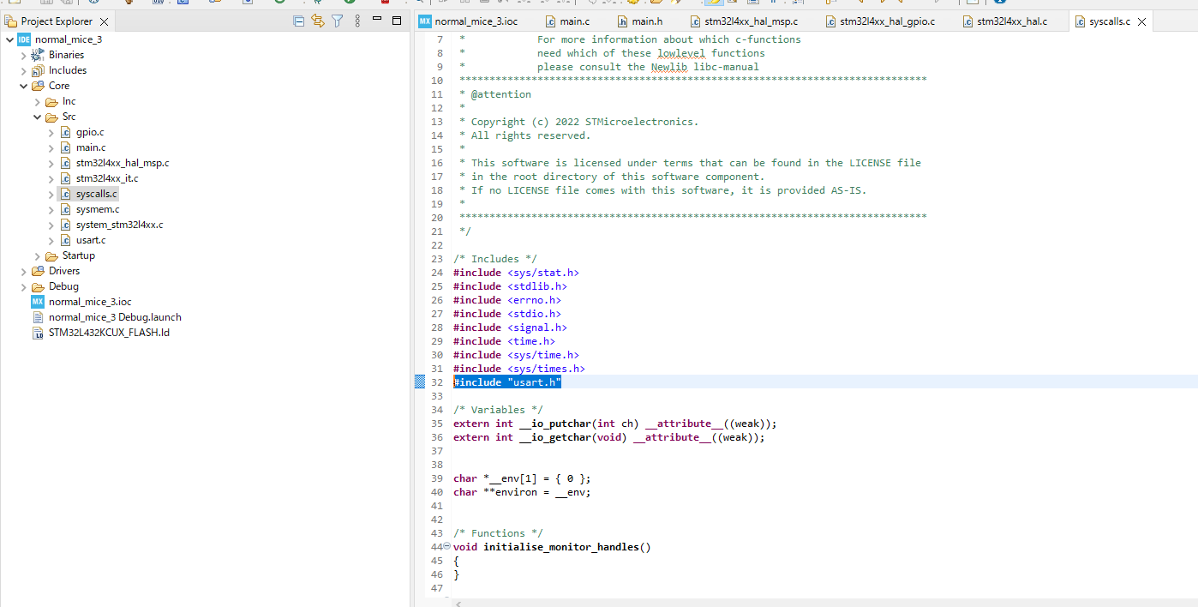
Printfまでの設定
Write関数を書き替える。
ここのfor文の中にUSARTのTransmitの関数に書き換える(printfの文字送るのをusartにする)
__attribute__((weak)) int _write(int file, char *ptr, int len)
{
int DataIdx;
for (DataIdx = 0; DataIdx < len; DataIdx++)
{
HAL_UART_Transmit(&huart2, ptr++, 1, 1);
}
return len;
}
Core→Src→syscalls.cを開く。
#include "usart.h"をインクルード列に入れる

Slide 41
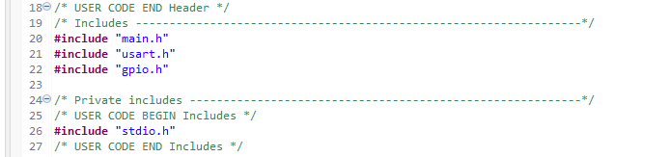
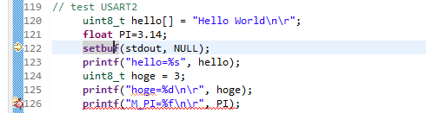
Printfの設定
メイン文の#include "stdio.h"を書く
テストコード２を書いてCtrl+B
// test USART2
uint8_t hello[] = "Hello World\n\r";
float PI=3.14;
setbuf(stdout, NULL);
printf("hello=%s", hello);
uint8_t hoge = 3;
printf("hoge=%d\n\r", hoge);
printf("M_PI=%f\n\r", PI);
そしたらエラー吐かれる。
Floatは対応してないと言われる

Slide 42
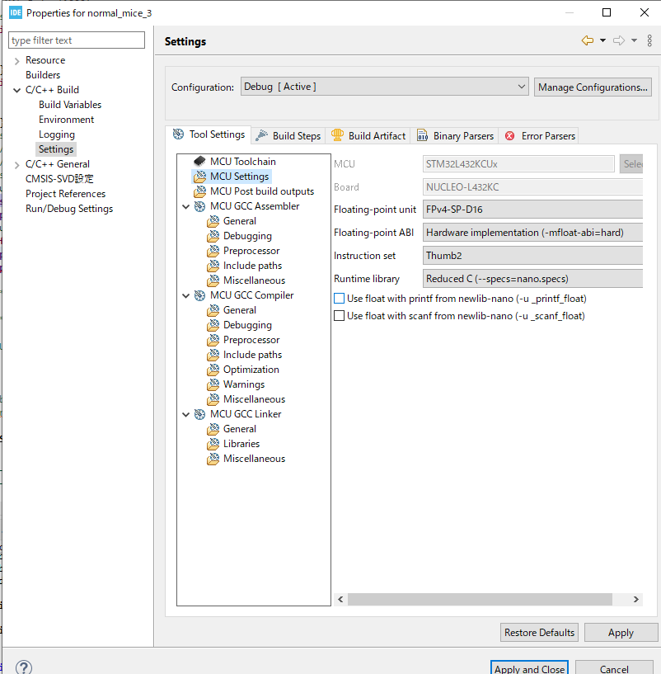
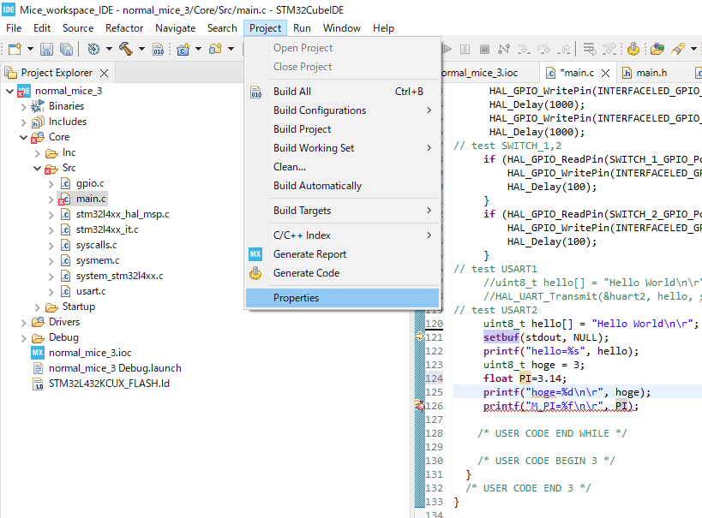
Float対応化
Project→Properties→C/C++ Build→Settings→MCU Settings→Use float with printf from にチェック
注意:バグが出る人がいるかも

Slide 43
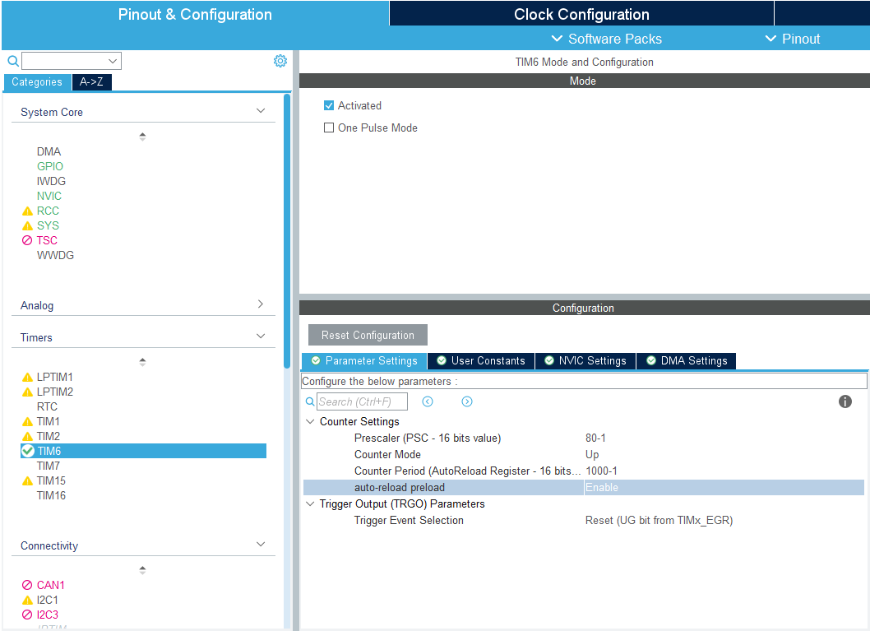
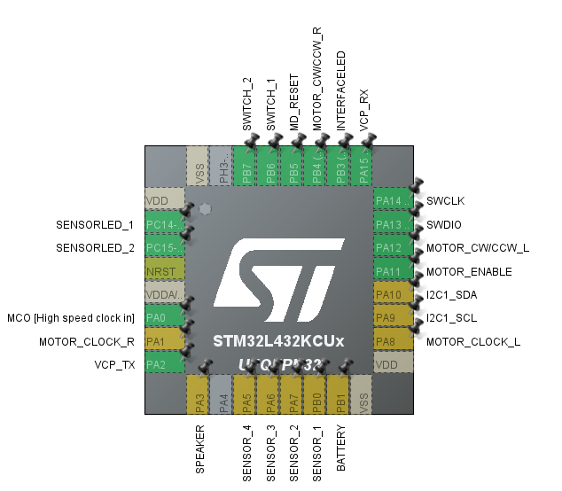
TIMの設定(割り込み)
Timer→TIM6をActivatedにする
タイマーは80MHzで
Prescaler=Pr=80
Count=1000回
80MHz/80=1MHzで1カウント
1MHz/1000=1KHzで割り込み
1/1000KHz=1msで割り込んでくれる
特にpinの設定は必要ないです。

Slide 44

TIMの設定
NVICの設定
あとはSystem Coreから割り込み優先度を決める．
(モータの駆動のMPUなどを優先させたい)。ここら辺は自分で考えてみましょう

Slide 45


自作waitの制作
Fileの分割の方法。
ソースファイル(.c)とヘッダーファイル(.h)を作成します。
ソースファイルの作成の仕方は「Core\Src」にNew, Source Fileから名前は好きな名前で末に.cをつける(PL_timer.cがいいかも)
ヘッダーファイルの作成の仕方は「Core\Inc」にNew, Header Fileから名前はソースファイルと同じで末に.hをつける

Slide 46
自作waitの制作
PL_timer.c
PL_timer.h
#include "PL_timer.h"
#include "tim.h"
volatile uint32_t g_timCount;
void pl_timer_init(void){
g_timCount = 0;
HAL_TIM_Base_Start_IT(&htim6);
}
void pl_timer_count(void){
g_timCount++;
}
void wait_ms(uint32_t wait_time) {
g_timCount = 0;
__HAL_TIM_SET_COUNTER(&htim6, 0);
while (g_timCount < wait_time) {
}
}
#ifndef INC_PL_TIMER_H_
#define INC_PL_TIMER_H_
ここから
#include "stm32l4xx_hal.h"
extern volatile uint32_t g_timCount;
void pl_timer_init(void);
void pl_timer_count(void);
void wait_ms(uint32_t);
ここまで
#endif /* INC_PL_TIMER_H_ */

Slide 47


自作waitの制作
main.cの最初のほうに
timerinitを入れる
stm32l4xx_it.cのTIM6_DAC_IRQHandIerにtimercountを入れる
テストコード
// test timer
HAL_GPIO_WritePin(INTERFACELED_GPIO_Port,INTERFACELED_Pin,GPIO_PIN_SET);
wait_ms(500);
HAL_GPIO_WritePin(INTERFACELED_GPIO_Port,INTERFACELED_Pin,GPIO_PIN_RESET);
wait_ms(500);

Slide 48




TIMの設定(PWM)
タイマーは80MHzで
Prescaler=Pr=80
Count=10000回
80MHz/80=1MHzで1カウント
1MHz/5000=0.2KHzで1パルス
Pulseで10000回中どれだけonか
Timer→TIM15のCH2をPWM Generation にする
PinをTIM15に設定

Slide 49
PWMの詳細
Countが1サイクルの数=周波数
Pulseがpinが1となっている数=音の大きさ

Slide 50
テストコード
Whileの上で初期化
HAL_TIM_Base_Start_IT(&htim15);//speaker
HAL_TIM_PWM_MspInit(&htim15);//speaker
if (HAL_GPIO_ReadPin(SWITCH_1_GPIO_Port,SWITCH_1_Pin)==0){
HAL_GPIO_WritePin(INTERFACELED_GPIO_Port,INTERFACELED_Pin,GPIO_PIN_SET);
HAL_Delay(1000);
HAL_TIM_PWM_Start(&htim15, TIM_CHANNEL_2);
while(HAL_GPIO_ReadPin(SWITCH_1_GPIO_Port,SWITCH_1_Pin)==1){
}
HAL_Delay(100);
HAL_TIM_PWM_Stop(&htim15, TIM_CHANNEL_2);
}

Slide 51


I2Cの設定
Connectivity→I2C1をI2Cに設定
Pinをi2cのSDAとSCLに設定

Slide 52

I2Cの設定
GPIOをどっちもPull-upに設定

Slide 53
テストコード
// param:
// contrast: 0 ~ 63 (最初は大きくして調整)
void pl_lcd_init(void)
{
// LCD initialize(裏面に記載)
lcd_cmd(0x38); // function set
lcd_cmd(0x39); // function set
lcd_cmd(0x14); // interval osc
lcd_cmd(0x70); // contrast low
lcd_cmd(0x56); // contrast high / icon / power
lcd_cmd(0x6c); // follower control
HAL_Delay(300);
lcd_cmd(0x38); // function set
lcd_cmd(0x0c); // display on
lcd_cmd(0x01); // clear display
HAL_Delay(2);
}
void pl_lcd_move(uint8_t pos){
lcd_cmd(0x80 | pos);
}
void pl_lcd_pos(uint8_t raw, uint8_t col) {
lcd_cmd(0x80 | ((raw & 0x01) << 6) | col);
}
void pl_lcd_clear() {
lcd_cmd(0x01);
HAL_Delay(2);
}
#define LCD_ADDRESS 0x7c
void lcd_cmd(uint8_t x)
{
uint8_t aTxBuffer[2] = { 0x00, x };
while (HAL_I2C_Master_Transmit(&hi2c1, (uint16_t)LCD_ADDRESS, (uint8_t*)aTxBuffer, 2, 1000) != HAL_OK) {
if (HAL_I2C_GetError(&hi2c1) != HAL_I2C_ERROR_AF)
{
Error_Handler();
}
}
}
void lcd_data(uint8_t x)
{
uint8_t aTxBuffer[2] = { 0x40, x };
while (HAL_I2C_Master_Transmit(&hi2c1, (uint16_t)LCD_ADDRESS, (uint8_t*)aTxBuffer, 2, 1000) != HAL_OK) {
if (HAL_I2C_GetError(&hi2c1) != HAL_I2C_ERROR_AF)
{
Error_Handler();
}
}
}
void pl_lcd_puts(const char *s)
{
while(*s) lcd_data(*s++);
}
While文前
pl_lcd_init();
pl_lcd_puts("Hello");
pl_lcd_pos(1, 0);
pl_lcd_puts(" STM32");
HAL_Delay(500);
pl_lcd_clear();
pl_lcd_pos(0, 0);
pl_lcd_puts("Mice");
pl_lcd_pos(1, 0);
pl_lcd_puts("ﾀｽｹﾃ");
HAL_Delay(100);
While文中
char strBuffer[17] = {0};
sprintf(strBuffer, "CNT=%04d", cnt);
cnt++;
pl_lcd_pos(1, 0);
pl_lcd_puts(strBuffer);

Slide 54


ADCの設定
ADC1_INを選択。

Slide 55




ADCの設定
Divided by 16のほうがいいかも
DMAにaddする
ScanとDMAをenable
RANKの設定

Slide 56
テストコード(電圧の測定)
float batf;
uint16_t bat;
HAL_ADCEx_Calibration_Start(&hadc1, ADC_SINGLE_ENDED);
HAL_ADC_Start(&hadc1);
HAL_ADC_PollForConversion(&hadc1, 100);
bat = HAL_ADC_GetValue(&hadc1);
HAL_ADC_Stop(&hadc1);
batf = 3.3 * (float) bat / 1023.0 * (100.0 + 22.0) / 22.0;

Slide 57

テストコード(センサーの取得)
stm32l4xx_it.c
Adc.cの上の方(stm32l4xx_it.cの上にも同じくinclude)
void TIM6_DAC_IRQHandler(void)
{
/* USER CODE BEGIN TIM6_DAC_IRQn 0 */
/* USER CODE END TIM6_DAC_IRQn 0 */
HAL_TIM_IRQHandler(&htim6);
/* USER CODE BEGIN TIM6_DAC_IRQn 1 */
pl_interupt_getSensor();
/* USER CODE END TIM6_DAC_IRQn 1 */
}
Adc.cの一番下
void HAL_ADC_ConvCpltCallback(ADC_HandleTypeDef* hadc) {
pl_callback_getSensor();
}
PL_sensorを使用

Slide 58
テストコード(応用)
uint16_t g_ADCBuffer[5];
char AD_step;
uint16_t g_sensor_on[4];
uint16_t g_sensor_off[4];
float g_V_batt;
/*******************************************************************/
/*callback用関数(pl_callback_getSensor)*/
/*******************************************************************/
/*DMAがスタートしたら実行するコード*/
/*******************************************************************/
void pl_callback_getSensor(void) {
uint16_t V_battAD;
int j;
HAL_ADC_Stop_DMA(&hadc1);
switch (AD_step) {
case 0:
HAL_GPIO_WritePin(SENSORLED_1_GPIO_Port, SENSORLED_1_Pin, GPIO_PIN_SET);
HAL_GPIO_WritePin(SENSORLED_2_GPIO_Port, SENSORLED_2_Pin,GPIO_PIN_RESET);
for (j = 0; j <= 500; j++) {
}
break;
case 1:
g_sensor_on[0] = g_ADCBuffer[1];
g_sensor_on[1] = g_ADCBuffer[2];
g_sensor_off[2] = g_ADCBuffer[3];
g_sensor_off[3] = g_ADCBuffer[4];
HAL_GPIO_WritePin(SENSORLED_1_GPIO_Port, SENSORLED_1_Pin, GPIO_PIN_RESET);
HAL_GPIO_WritePin(SENSORLED_2_GPIO_Port, SENSORLED_2_Pin,GPIO_PIN_SET);
for (j = 0; j <= 500; j++) {
}
break;
case 2:
g_sensor_off[0] = g_ADCBuffer[1];
g_sensor_off[1] = g_ADCBuffer[2];
g_sensor_on[2] = g_ADCBuffer[3];
g_sensor_on[3] = g_ADCBuffer[4];
HAL_GPIO_WritePin(SENSORLED_1_GPIO_Port, SENSORLED_1_Pin, GPIO_PIN_RESET);
HAL_GPIO_WritePin(SENSORLED_2_GPIO_Port, SENSORLED_2_Pin,GPIO_PIN_RESET);
for (j = 0; j <= 10; j++) {
}
break;
}
V_battAD = g_ADCBuffer[0];
g_V_batt = 3.3 * (float) V_battAD / 1023 * (100.0 + 47.0) / 47.0;
AD_step++;
if (AD_step != 3) {
HAL_ADC_Start_DMA(&hadc1, g_ADCBuffer,
sizeof(g_ADCBuffer) / sizeof(uint16_t));
} else {
AD_step = 0;
}
}
/*******************************************************************/
/*割り込み用動作関数(センサー取得)(interupt_calSensor)*/
/*******************************************************************/
/*センサーの情報を取得する割り込み関数．*/
/*******************************************************************/
void pl_interupt_getSensor(void){
HAL_ADC_Start_DMA(&hadc1, g_ADCBuffer,
sizeof(g_ADCBuffer) / sizeof(uint16_t));
}
main.cのwhile文
HAL_ADC_Start_DMA(&hadc1, g_ADCBuffer,sizeof(g_ADCBuffer) / sizeof(uint16_t));
printf("BATT=%f\n",g_V_batt);
printf("SEN1=%d,SEN2=%d,SEN3=%d,SEN4=%d\n", g_sensor[0][0],g_sensor[1][0],g_sensor[2][0],g_sensor[3][0]);
wait_ms(500);

Slide 59



ステッピングモータ
CW,RESET,ENABLEはGPIO
CLOCKはタイマー(speakerと同じ設定で)

Slide 60
テストコード
while文の前
HAL_TIM_Base_Start_IT(&htim1);//motor
HAL_TIM_PWM_MspInit(&htim1);//motor
HAL_TIM_Base_Start_IT(&htim2);//motor
HAL_TIM_PWM_MspInit(&htim2);//motor
if (HAL_GPIO_ReadPin(SWITCH_1_GPIO_Port,SWITCH_1_Pin)==0){
HAL_GPIO_WritePin(INTERFACELED_GPIO_Port,INTERFACELED_Pin,GPIO_PIN_SET);
HAL_Delay(1000);
HAL_GPIO_WritePin(MOTOR_ENABLE_GPIO_Port,MOTOR_ENABLE_Pin,GPIO_PIN_SET);
HAL_GPIO_WritePin(MD_RESET_GPIO_Port,MD_RESET_Pin,GPIO_PIN_SET);
HAL_Delay(3);
HAL_GPIO_WritePin(MD_RESET_GPIO_Port,MD_RESET_Pin,GPIO_PIN_RESET);
HAL_TIM_PWM_Start(&htim1, TIM_CHANNEL_1);
HAL_TIM_PWM_Start(&htim2, TIM_CHANNEL_2);
HAL_Delay(5000);
HAL_TIM_PWM_Stop(&htim1, TIM_CHANNEL_1);
HAL_TIM_PWM_Stop(&htim2, TIM_CHANNEL_2);
HAL_GPIO_WritePin(MOTOR_ENABLE_GPIO_Port,MOTOR_ENABLE_Pin,GPIO_PIN_RESET);
HAL_Delay(1000);
}

Slide 61

バグ(hard fault)
デバックで一時停止
ここのwhile文で停止したとき、hard faultというバグが発生しています。

Slide 62
バグ(hard fault):解決策
Includeのし忘れがないか確認(主に割り込みで)
Stm32l4xx_it.cやmain.cで
グローバル変数の初期化を行っているか確認
多分、この2つを直せば大丈夫
あとは追加したところを中心にデバックしていきましょう。
あとは今までのすべてコメントアウトして一つずつ解除して実行をするとhard faultが発生しなくなり、最終的に全部外しても大丈夫になります。

Slide 63
LCDを使おう(詳細)
https://akizukidenshi.com/download/ds/xiamen/AQM0802.pdf
https://akizukidenshi.com/download/ds/sitronix/st7032.pdf

Slide 64
I2c通信
HAL_I2C_Master_Transmitの説明
* @brief Transmits in master mode an amount of data in blocking mode.
* @param hi2c Pointer to a I2C_HandleTypeDef structure that contains
* the configuration information for the specified I2C.
* @param DevAddress Target device address: The device 7 bits address value
* in datasheet must be shifted to the left before calling the interface
* @param pData Pointer to data buffer
* @param Size Amount of data to be sent
* @param Timeout Timeout duration
* @retval HAL status

Slide 65
I2c通信補足
I2C_HandleTypeDef構造体へのポインタ
ターゲットデバイスのアドレス
送るデータ(データバッファへのポインタ)
送るデータのサイズ(バッファの数)
タイムアウトまでの時間？
を指定する．

Slide 66
I2c通信補足
I2C_HandleTypeDef構造体へのポインタ→&hi2c1
ターゲットデバイスのアドレス→データシートのスレイブアドレス
送るデータ(データバッファへのポインタ)→コントロールバイトとデータバイトの2個
送るデータのサイズ(バッファの数)→2個
タイムアウトまでの時間？→1000ぐらい

Slide 67
i2C
while (HAL_I2C_Master_Transmit(&hi2c1, (uint16_t)LCD_ADDRESS, (uint8_t*)aTxBuffer, 2, 1000) != HAL_OK) {
if (HAL_I2C_GetError(&hi2c1) != HAL_I2C_ERROR_AF)
{
Error_Handler();
}
}
Transmitが終わるまで待ち、終わったら抜ける．

Slide 68

送るデータ
最初にスレーブアドレス
アドレス(7bit)+書き込み+
読み込みの判定R/W(1bit)
次にコントロールバイト
連続データ最終データCo(1bit)+
データ、コマンドの指定(1bit)+
0(6bit)
最後にデータバイト
(8bit)

Slide 69


